Slide 1
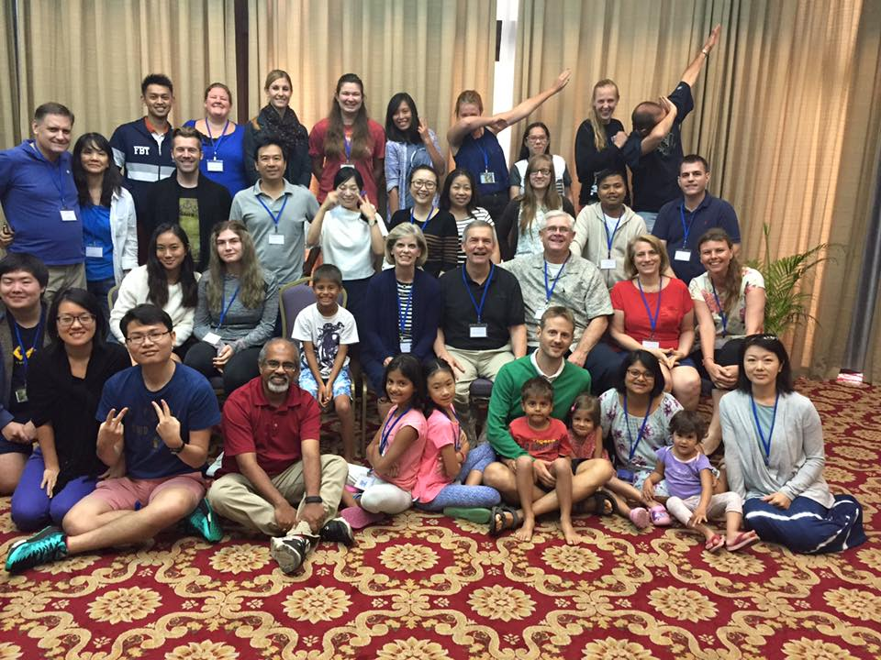
كن متحداً
أفسس
د. ريك جريفيث • مؤسسة الدراسات اللاهوتية الأردنية
BibleStudyDownloads.org

Slide 2
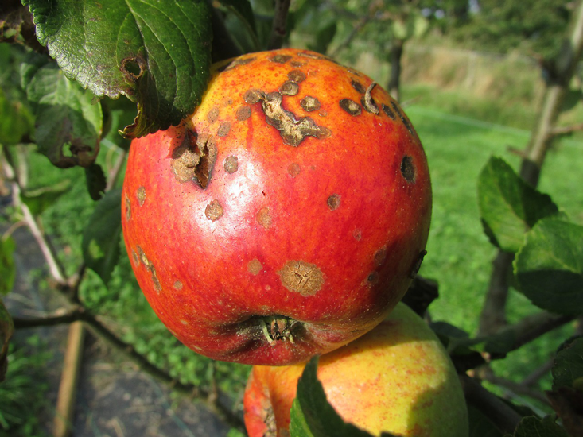
القانون الثاني للديناميكا الحرارية
Notes:
The Second Law of Thermodynamics is a reality.
Everything runs down. Things get old. That's The Second Law of Thermodynamics.

Slide 3
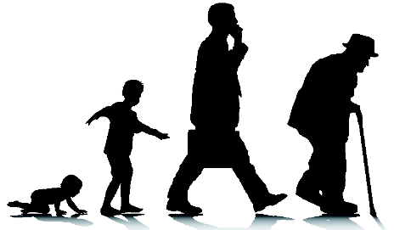
القانون الثاني
للديناميكا الحرارية
Notes:
Order naturally moves to disorder—unity to disunity.

Slide 4
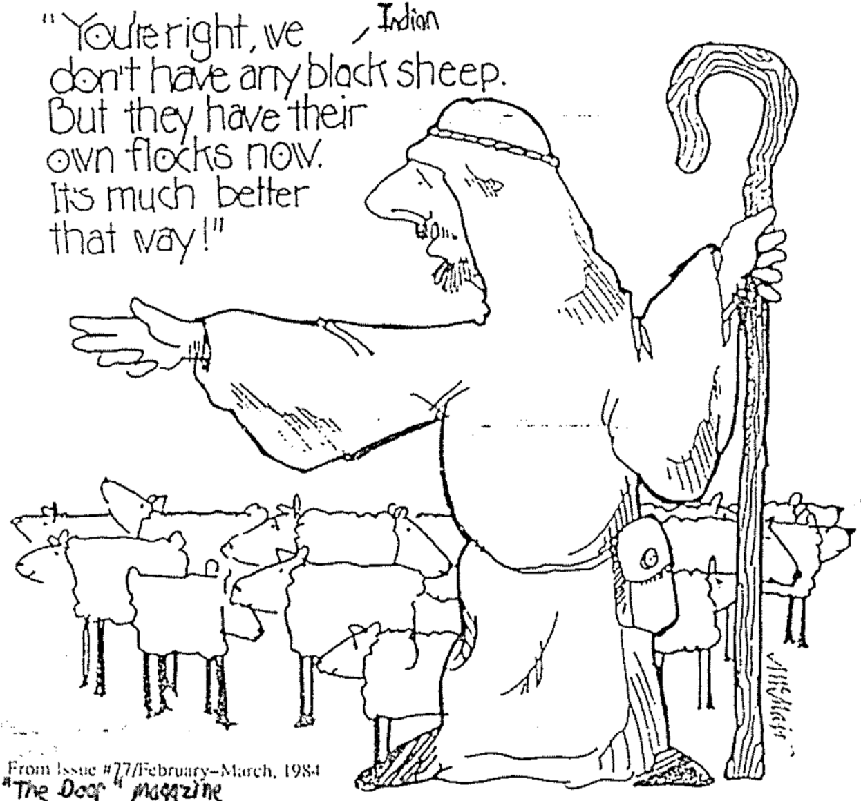
أنت محق
ليس لدينا أي خروف أسود.
لكن لديهم قطعانهم الخاصة.
إنه أفضل بكثير بهذه الطريقة
Notes:
Diversity can divide since we try to be with others like us.
Birds of a feather flock together.
Friends look like each other.
Married couples look more alike the longer they are married.
We tend to do what we do because we think it is the best way to do it—this diversity can lead to disunity.

Slide 5
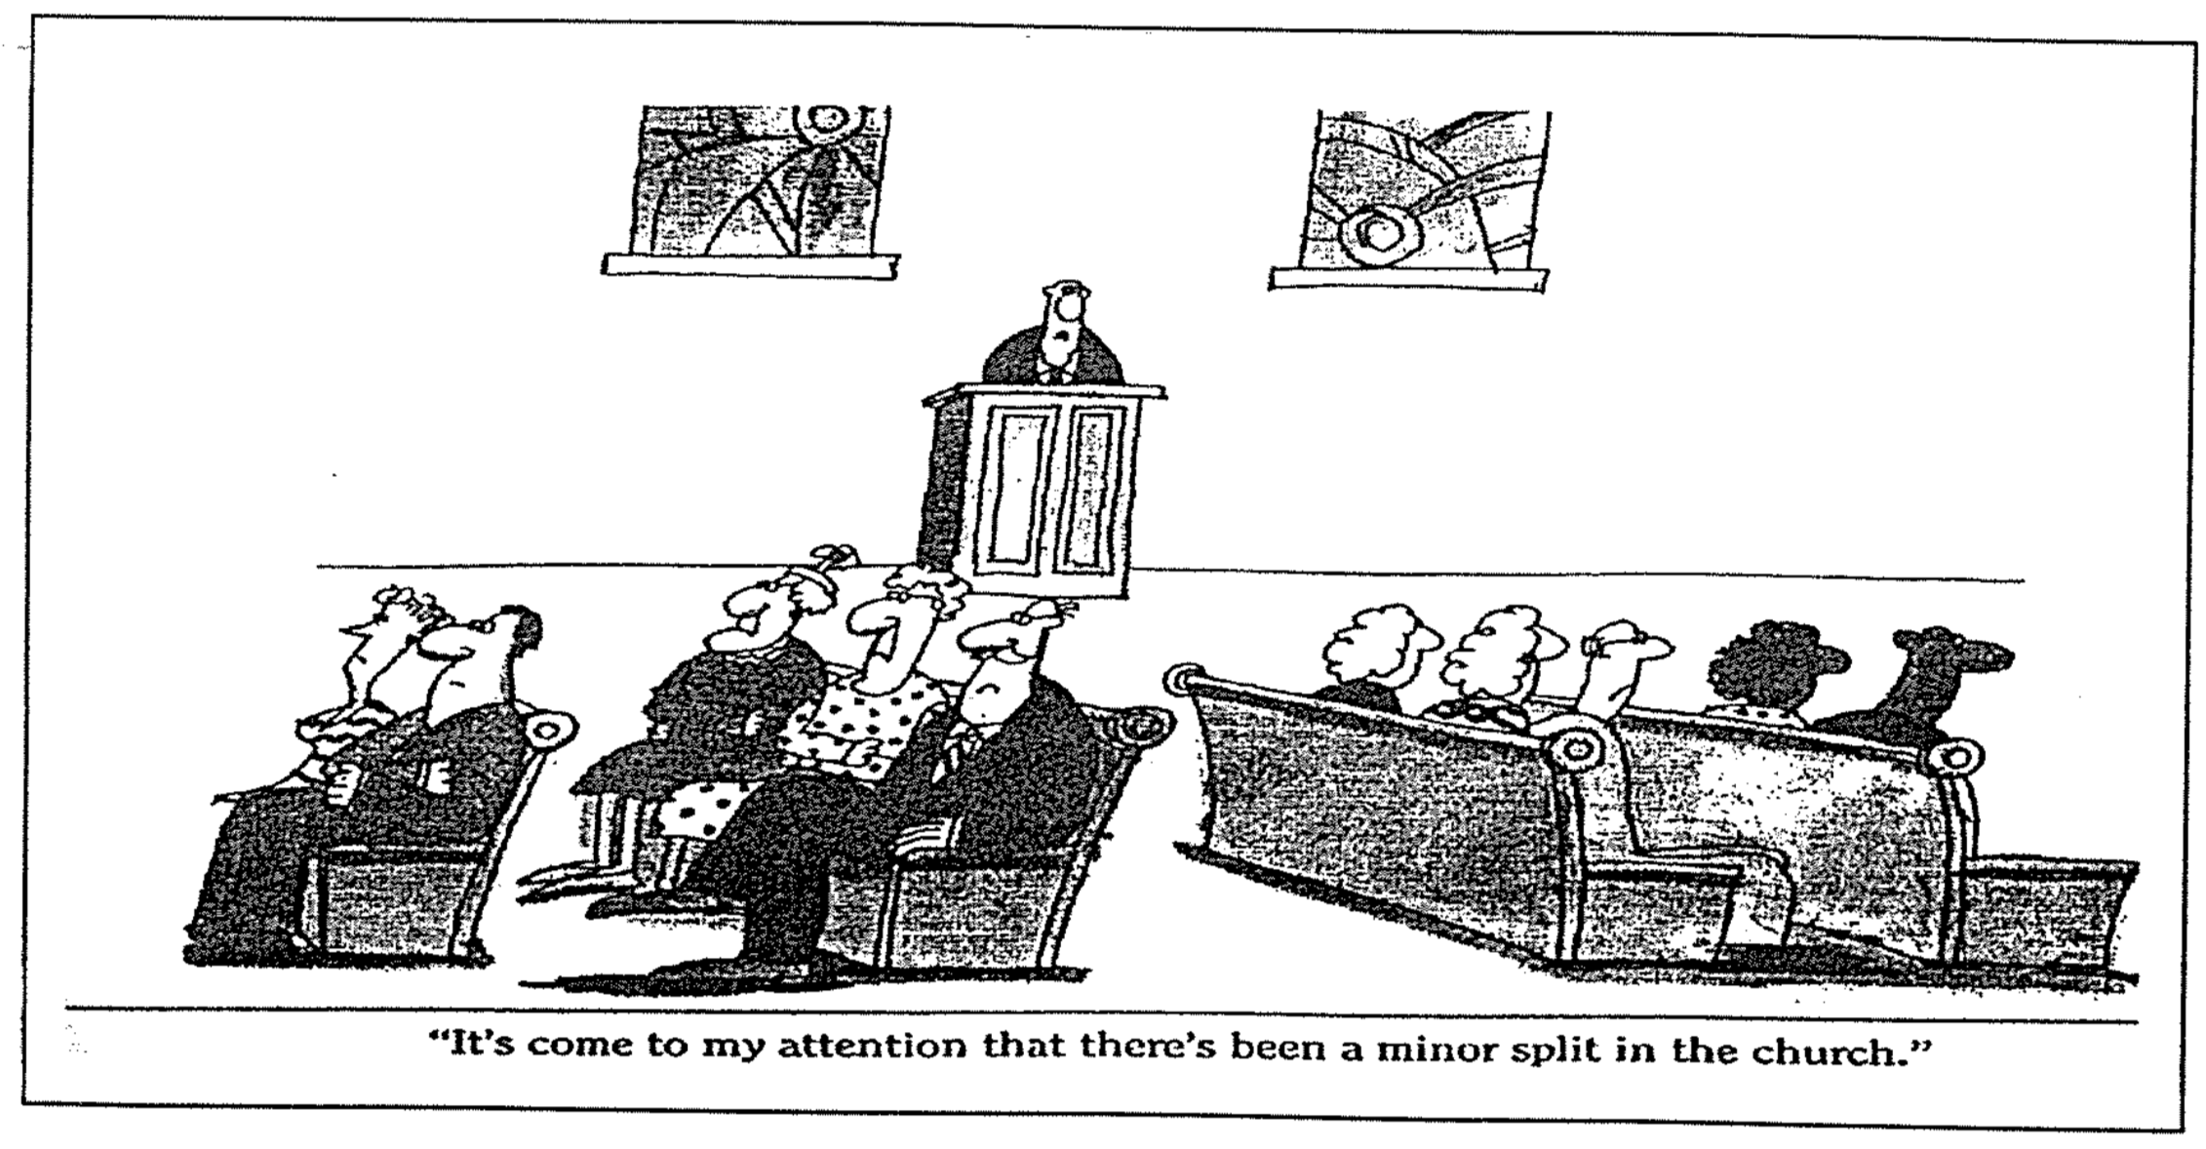
انقسام طفيف
لقد وصل إلى علمي أن هناك انقساماً طفيفاً في الكنيسة
Notes:
Have you ever been in a divided church?

Slide 6
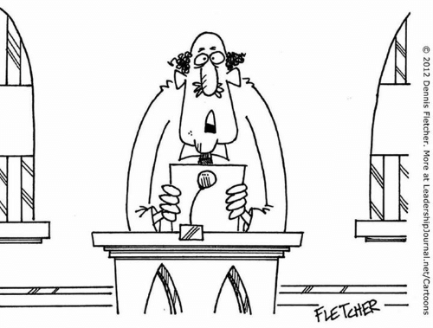
... وتم تأجيل ورشة عمل وحدة الكنيسة حتى يتمكن الشمامسة من الإتفاق على تاريخ ووقت ولون بطاقات أسماء المشاركين
Notes:
Christians sometimes see their differences as a liability instead of a strength.

Slide 7
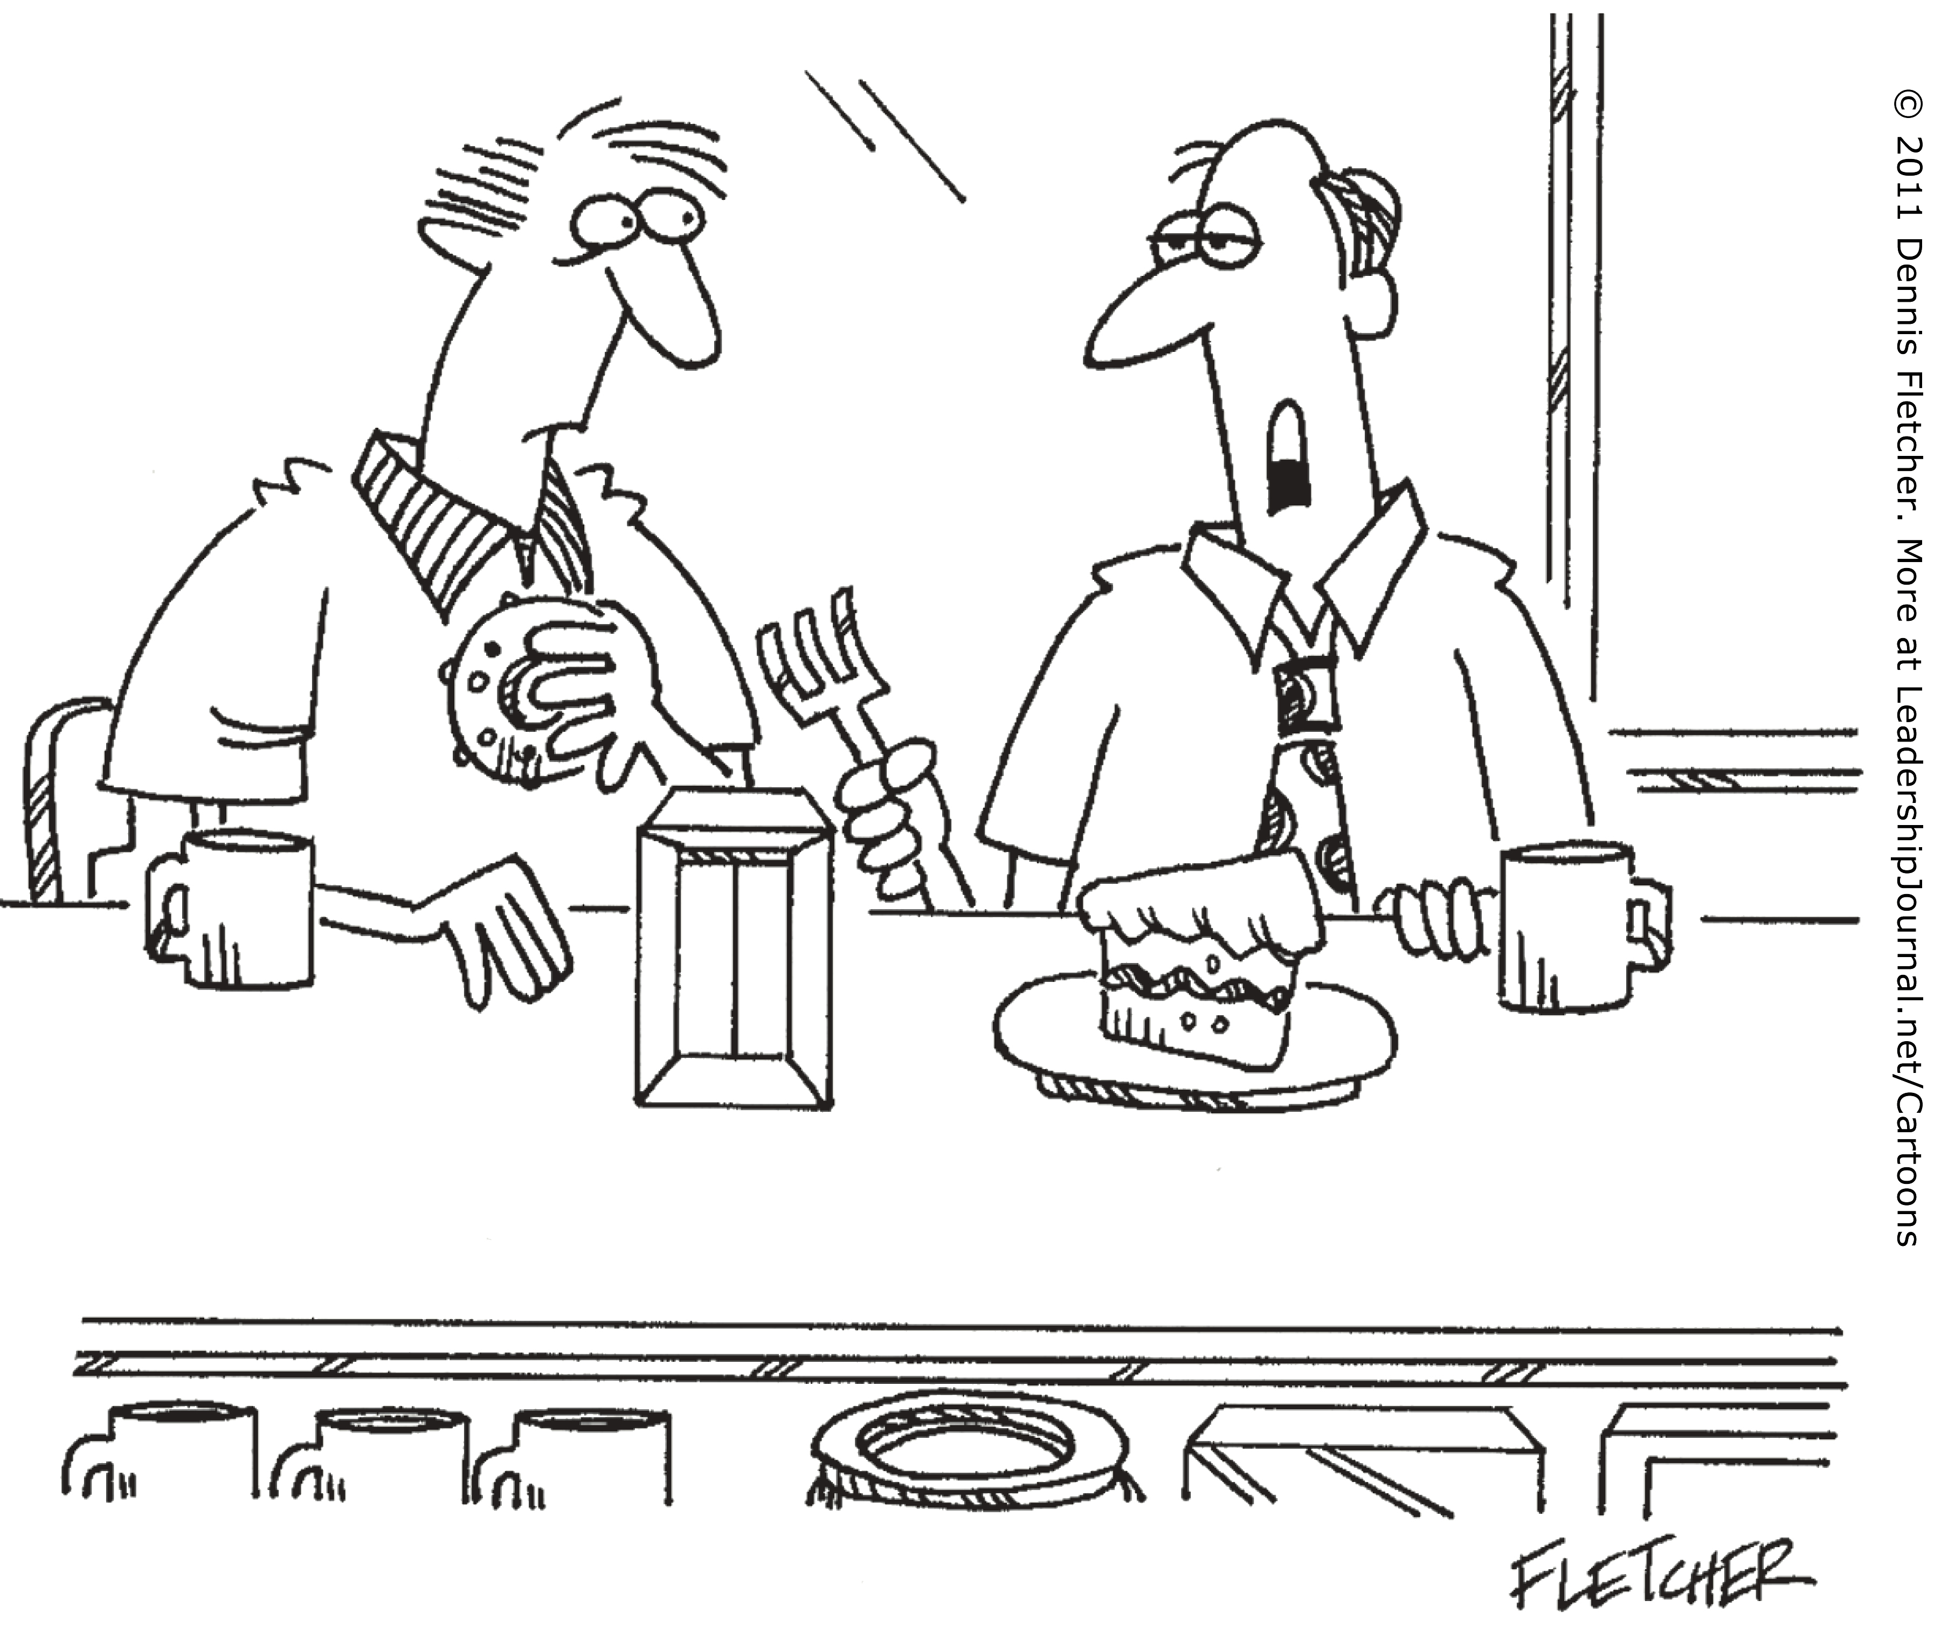
أشعر بوحدة جديدة في كنيستي ... بعيدًا عن اللامبالاة ، وأتجه بثبات نحو المعارضة
Notes:
Even people in church can fight for their own way.

Slide 8

كيف يمكن لكنيستنا أن تكون متحدة على الرغم من الأنواع المختلفة من الناس ؟

Slide 9
نظرة عامة على العهد الجديد (رسائل بولس)
38
124
39-41
إلى أقصى الأرض (أع 1: 8)
أع 9 13 14 15 16 18 21 27 28
ربيع 53-
ايار 57
3
أسيا
شباط 60 – آذار 62
1
روما
نيسان 48-
أيلول 49
1
غلاطية
نيسان 50-
أيلول 52
2
بحر إيجة
ربيع 62 -
خريف 67
4
إسبانيا
خريف 67 – ربيع 68
2
روما
صيف 35-37
دمشق
أنطاكية
أيار 57
آب 59
المحاكمات
خريف 49
المجمع
ربيع 68
توسع
الكنيسة
35 48 49 50 52 53 57 60 62 67 68 95
مت
لو
أع
مر
يو
غل
1 تس
1 كو
أف
1 تي
2 تي
2 تس
2 كو
كو
تي
الإرسالية
الرعوية
رو
في
الأناجيل و الأعمال
فيل
الرسائل البولسية
1 2 3 4
الرحلات
السجن
روما
السجون
Pauline Categories
Notes:
_________
NS-00-NT Introduction-96
NS-03-Luke1-12-slide 65

Slide 10


175
روما
أفسس
أفسس

Slide 11
الكلمة المفتاحية
175
الوحدة
أفسس
Notes:
Our natural tendency is to move towards disunity. We want to be around people who look like us, talk like us, eat like us, smell like us, and act like us.
God is much broader and more flexible than this. How many races are there? He did not create various races. He made only one race called the human race. He wants us to learn more about him and his open arms by being united with those who are different from us in minor ways and yet are united in the major way—the way of Jesus.

Slide 12
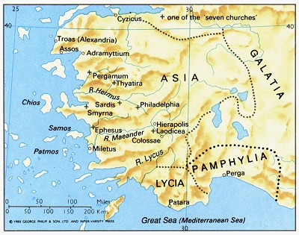
أفسس كانت
عاصمة آسيا
349

Slide 13
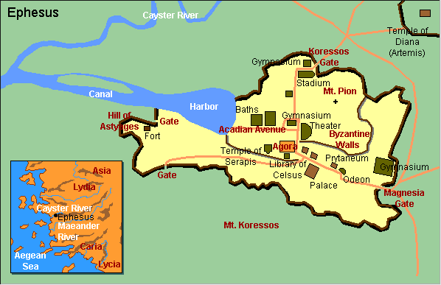
مخطط مدينة أفسس
180

Slide 14
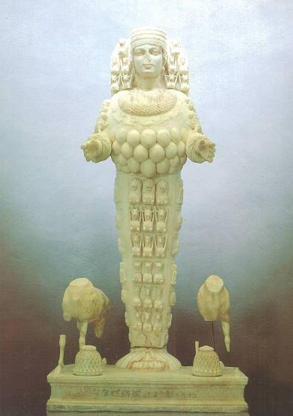
أرطاميس، آلهة الخصوبة

Slide 15
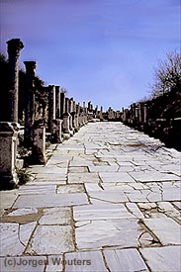
الطرق الرخامية
Notes:
Marble city, chariot ruts, speed humps, after earthquake columns put back up again.

Slide 16
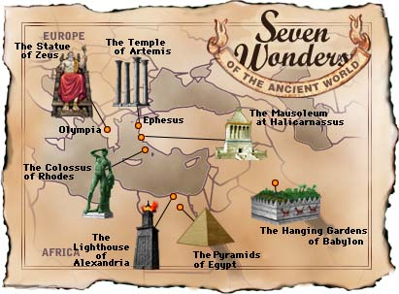
عجائب العالم القديم السبعة

Slide 17

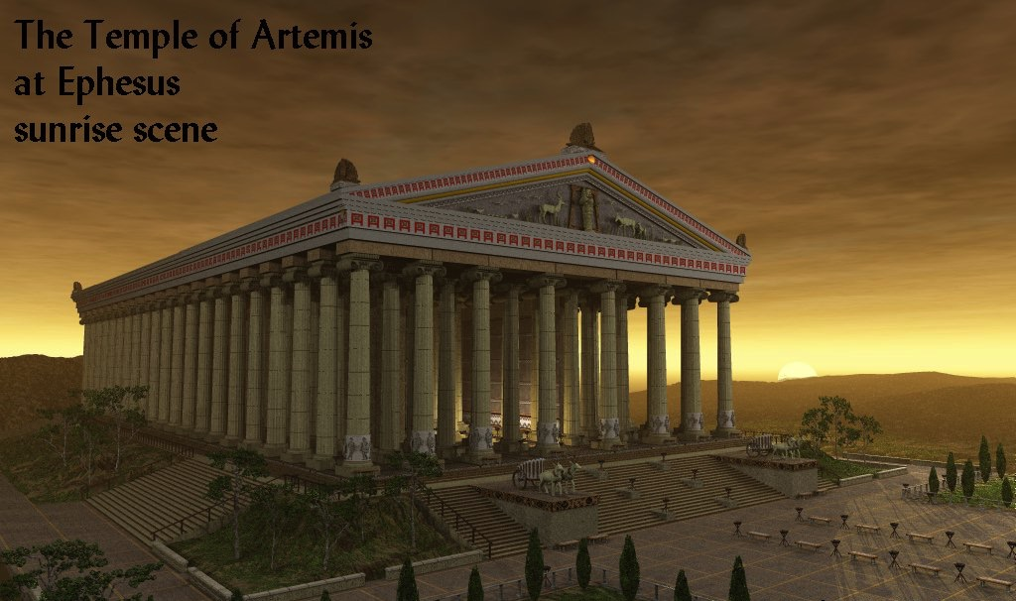
هيكل أرطاميس
في أفسس
180ج
Notes:
Diana—the goddess mother of Ephesus, 127 Marble pillars, Artemis (Gk), Diana (Latin)

Slide 18
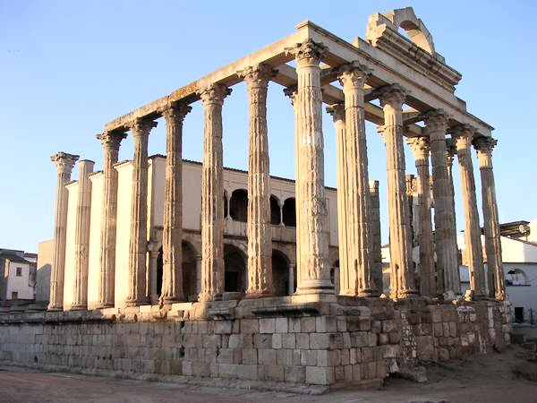
هيكل ديانا (أرطاميس) اليوم
180ج
Notes:
"In Roman mythology, Diana (lt. "heavenly" or "divine") was the goddess of the hunt and moon and birthing, being associated with wild animals and woodland, and having the power to talk to and control animals. She was equated with the Greek goddess Artemis, though she had an independent origin in Italy." (http://en.wikipedia.org/wiki/Diana_%28mythology%29)
Temple had 127 Marble pillars, Artemis (Gk), Diana (Latin)

Slide 19
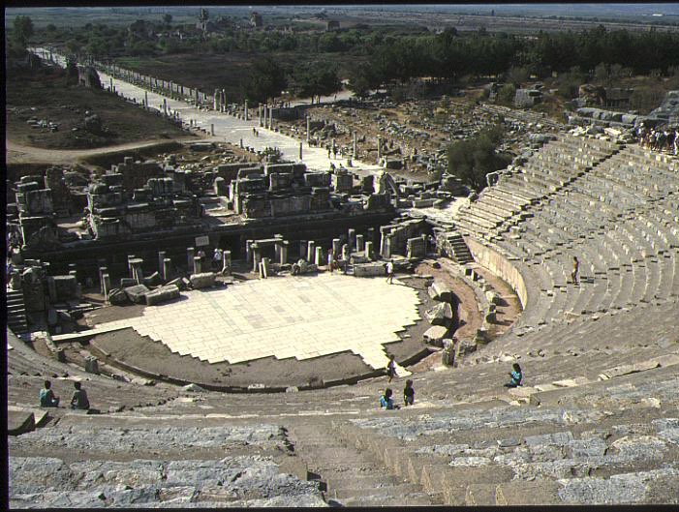
مدرج أفسس
في أعمال 19: 29
180أ

Slide 20
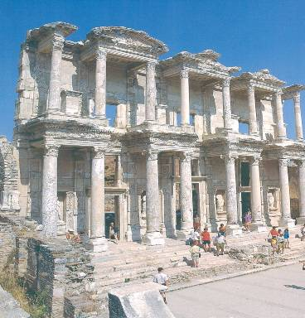
المكتبة
349

Slide 21
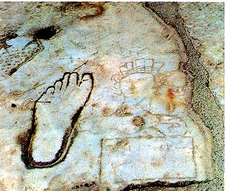
اتجاهات للفجار و الجهلة
349

Slide 22
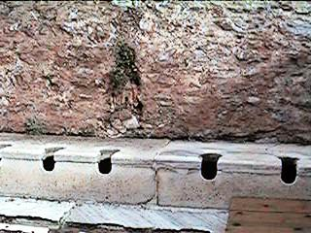
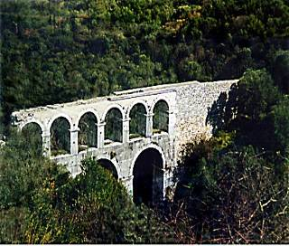
المراحيض و القنوات
349

Slide 23

انقسامات اليهود - الأمم

Slide 24
الموضوع الرئيسي
23
وحدة اليهود – الأمم
ظاهرة بالمحبة
أفسس

Slide 25
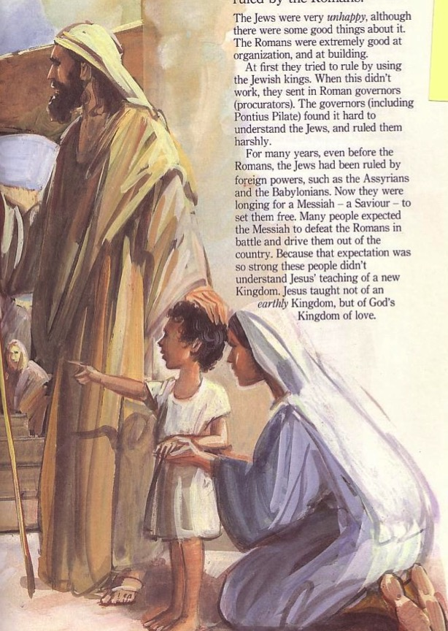
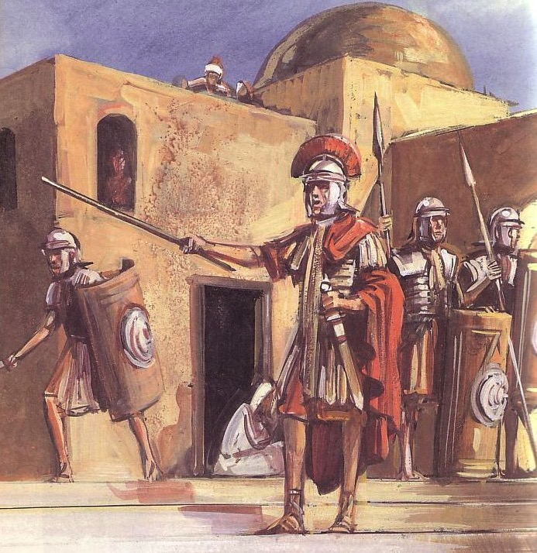
أحياناً يسيء المسيحيون معاملة الآخرين من مجموعات عرقية مختلفة
180ب
اليهود
الأمم
إله واحد
محرمات كثيرة
آلهة عديدة
محرمات قليلة

Slide 26


الشرق يقابل الغرب
180ب
أسلوب الكتابة
العبري
اليوناني
يفضل الشعر و اللغة التصويرية والرمزية
يفضل الملخصات والقوائم والنقاط
مقتبس من لين م. ثومبسون ” عيد الميلاد : الصفقة الحقيقية ” مقابلة مع راي فاندر لان،
مجلة الإنفصال ( كانون الأول 2003)، 7-9
Notes:
Adapted from Lynne M. Thompson, "Christmas: The Real Deal," interview with Ray Vander Laan, Breakaway magazine (Dec 2003): 7-9.

Slide 27
الشرق يقابل الغرب
180ب
الأرقام
العبري
اليوناني
يرى الأرقام على أنها صفة أو رمز
يرى الأرقام على أنها كمية محددة
مقتبس من لين م. ثومبسون ” عيد الميلاد : الصفقة الحقيقية ” مقابلة مع راي فاندر لان،
مجلة الإنفصال ( كانون الأول 2003)، 7-9
Notes:
Adapted from Lynne M. Thompson, "Christmas: The Real Deal," interview with Ray Vander Laan, Breakaway magazine (Dec 2003): 7-9.

Slide 28
الشرق يقابل الغرب
180ب
العلاقة مع الله
العبري
اليوناني
يركز على المجتمع في العلاقة مع الله
يركز على علاقة الفرد مع الله
مقتبس من لين م. ثومبسون ” عيد الميلاد : الصفقة الحقيقية ” مقابلة مع راي فاندر لان،
مجلة الإنفصال ( كانون الأول 2003)، 7-9
Notes:
Adapted from Lynne M. Thompson, "Christmas: The Real Deal," interview with Ray Vander Laan, Breakaway magazine (Dec 2003): 7-9.

Slide 29
الشرق يقابل الغرب
180ب
الحياة الأبدية
العبري
اليوناني
يبدأ ملكوت الله في هذه الحياة.
تعيش الحياة الأبدية في وئام مع الله
ملكوت الله خارج هذا العالم .
ستحدث الحياة الأبدية بعد انتهاء هذه الحياة .
مقتبس من لين م. ثومبسون ” عيد الميلاد : الصفقة الحقيقية ” مقابلة مع راي فاندر لان،
مجلة الإنفصال ( كانون الأول 2003)، 7-9
Notes:
Adapted from Lynne M. Thompson, "Christmas: The Real Deal," interview with Ray Vander Laan, Breakaway magazine (Dec 2003): 7-9.

Slide 30
الشرق يقابل الغرب
180ب
الخطية
العبري
اليوناني
الخطية هي سلوك خاطئ فقط
يؤكدون ما يفعله المرء استجابة للإيمان.
الخطية هي أفعال و تفكير خاطئ
يؤكدون ما يعرفه المرء عن الإيمان
مقتبس من لين م. ثومبسون ” عيد الميلاد : الصفقة الحقيقية ” مقابلة مع راي فاندر لان،
مجلة الإنفصال ( كانون الأول 2003)، 7-9
Notes:
Adapted from Lynne M. Thompson, "Christmas: The Real Deal," interview with Ray Vander Laan, Breakaway magazine (Dec 2003): 7-9.

Slide 31
الشرق يقابل الغرب
وجود الله
180ب
العبري
اليوناني
يفترض أن الله موجود
يحاول أن يثبت وجود الله
مقتبس من لين م. ثومبسون ” عيد الميلاد : الصفقة الحقيقية ” مقابلة مع راي فاندر لان،
مجلة الإنفصال ( كانون الأول 2003)، 7-9
Notes:
Adapted from Lynne M. Thompson, "Christmas: The Real Deal," interview with Ray Vander Laan, Breakaway magazine (Dec 2003): 7-9.

Slide 32
الشرق يقابل الغرب
180ب
الإيمان
العبري
اليوناني
علاقاتي و شخصي
يعبر عنه من جهة العلاقة مع الله بدلاً من العقلانية
فكري و غير شخصي
يعبر عنه بالقوانين و العقيدة مع الدعم بنصوص إثبات
مقتبس من لين م. ثومبسون ” عيد الميلاد : الصفقة الحقيقية ” مقابلة مع راي فاندر لان،
مجلة الإنفصال ( كانون الأول 2003)، 7-9
Notes:
Adapted from Lynne M. Thompson, "Christmas: The Real Deal," interview with Ray Vander Laan, Breakaway magazine (Dec 2003): 7-9.

Slide 33
الشرق يقابل الغرب
180ب
الحق
العبري
اليوناني
تجريبي
ماذا حدث و من الذي فعله في الكتاب المقدس
الإيمان يأتي من خلال الإختبار
الحق قابل للإكتشاف و نسبي
علمي و عقلاني
كيف حدثت الأمور في الكتاب المقدس
الإيمان يأتي من خلال التفكير
الحق ثابت و لا يتغير
مقتبس من لين م. ثومبسون ” عيد الميلاد : الصفقة الحقيقية ” مقابلة مع راي فاندر لان،
مجلة الإنفصال ( كانون الأول 2003)، 7-9
Notes:
Adapted from Lynne M. Thompson, "Christmas: The Real Deal," interview with Ray Vander Laan, Breakaway magazine (Dec 2003): 7-9.

Slide 34
كيف يمكن لكنيستنا أن تكون متحدة على الرغم من الأنواع المختلفة من الناس ؟
Notes:
What do we need to do so we don’t end up divided due to our diversity?

Slide 35
كيف نكون متحدين ؟
محبة
الله
أفسس 1-3
Notes:
Love God for our equality in Christ (Eph 1–3).
[Praise God that none of us is better than any other due to salvation or ethnic origin or class.]

Slide 36
أفسس 1

Slide 37
175
روما
أفسس
أفسس
بولس رسول يسوع المسيح بمشيئة الله إلى القديسين الذين في أفسس و المؤمنين في المسيح يسوع
(أف 1: 1)
Notes:
God made each of us a “saint” in Christ (1:1-2).

Slide 38
أفسس 1: 3-14
178
3 مبارك الله أبو ربنا يسوع المسيح الذي باركنا بكل بركة روحية في السماويات في المسيح 4 كما اختارنا فيه قبل تأسيس العالم لنكون قديسين و بلا لوم قدامه في المحبة 5 إذ سبق فعيننا للتبني بيسوع المسيح لنفسه حسب مسرة مشيئته 6 لمدح مجد نعمته التي أنعم بها علينا في المحبوب 7 الذي فيه لنا الفداء بدمه غفران الخطايا حسب غنى نعمته 8 التي أجزلها لنا بكل حكمة و فطنة 9 إذ عرفنا بسر مشيئته حسب مسرته التي قصدها في نفسه 10 لتدبير ملء الأزمنة ليجمع كل شيء في المسيح ما في السماوات و ما على الأرض في ذاك 11 الذي فيه أيضاً نلنا نصيباً معينين سابقاً حسب قصد الذي يعمل كل شيء حسب رأي مشيئته 12 لنكون لمدح مجده نحن الذين قد سبق رجاؤنا في المسيح 13 الذي فيه أيضاً أنتم إذ سمعتم كلمة الحق إنجيل خلاصكم الذي فيه أيضاً إذ آمنتم ختمتم بروح الموعد القدوس 14 الذي هو عربون ميراثنا لفداء المقتنى لمدح مجده
Notes:
“In the Greek text, 1:3-14 is one sentence, which is considered by some scholars to be the most cumbersome sentence in the Greek language! In fact, Ephesians has eight lengthy sentences (1:3-14, 15-23; 2:1-7; 3:1-13, 14-19; 4:1-7, 11-16; 6:14-20). However, it is common even today for prayers and doxologies to be lengthy” (Hoehner, BKC, 2:616).

Slide 39

لنا / نحن / لدينا و نحن في أفسس 1: 3-14 (ترجمة بتصرف)
178
3 مبارك الله أبو ربنا يسوع المسيح الذي باركنا بكل بركة روحية في السماويات لأننا متحدين مع المسيح 4 كما أحبنا واختارنا فيه قبل تأسيس العالم لنكون قديسين و بلا لوم قدامه في المحبة 5 إذ سبق فعيننا للتبني و أحضرنا بيسوع المسيح لنفسه حسب مسرة مشيئته 6 لنمدح مجد نعمته التي أنعم بها علينا في المحبوب 7 الذي فيه لنا الفداء بدمه غفران خطايانا حسب غنى نعمته
Notes:
We all have every spiritual blessing in Christ (1:3-14).

Slide 40
لنا / نحن / لدينا و نحن في أفسس 1: 3-14 (ترجمة بتصرف)
178
8 التي أجزلها لنا بكل حكمة و فطنة
9 إذ عرفنا بسر مشيئته حسب مسرته التي قصدها في نفسه
10 لتدبير ملء الأزمنة ليجمع كل شيء في المسيح ما في السماوات و ما على الأرض في ذاك
11 الذي فيه أيضاً نلنا نصيباً معينين سابقاً حسب قصد الذي يعمل كل شيء حسب رأي مشيئته
12 لنكون لمدح مجده نحن الذين قد سبق رجاؤنا في المسيح
13 الذي فيه أيضاً أنتم إذ سمعتم كلمة الحق إنجيل خلاصكم الذي فيه ايضاً إذ آمنتم ختمتم بروح الموعد القدوس
14 الذي هو عربون ميراثنا لفداء المقتنى لمدح مجده
أنتم
نحن
مقابل
لقد أعطانا الله كأمم مكانة متساوية مع اليهود المعينين (1: 3-23)

Slide 41
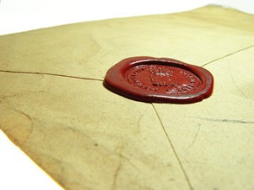
13 الذي فيه أيضاَ أنتم إذ سمعتم كلمة الحق إنجيل خلاصكم الذي فيه أيضاً إذ آمنتم ختمتم بروح الموعد القدوس 14 الذي هو عربون ميراثنا لفداء المقتنى لمدح مجده
(أف 1: 13-14)
و لا تحزنوا روح الله القدوس الذي به ختمتم ليوم الفداء
(أف 4: 30)

Slide 42

الختم يضمن الأمان
و يقدم التأكيد
Notes:
In Paul's day, a wax seal on a letter conveyed: (1) ownership in that the seal of the sender was stamped on it, and (2) security by guarding the contents. The result was that the recipient could feel assurance that the contents were guaranteed and safe.

Slide 43

تأكيد
الخلاص
Notes:
Paul used this background to assure his readers their salvation by noting that the Holy Spirit HIMSELF was the seal of their salvation (Eph. 1:13-14).
Please translate the text at the left and then drag everything over this slide so no English shows. Make sure the fonts remain.

Slide 44
ماذا عن الإختلافات العرقية الآن ؟
اليهود
الأمم
إله واحد
محرمات كثيرة
آلهة عديدة
محرمات قليلة

Slide 45
الصليب يجعل العرقية بلا قيمة
وحدة اليهود و الأمم
Gentiles
إله واحد
المحبة فوق المحرمات
إله واحد
المحبة فوق المحرمات
3 مجتهدين أن تحفظوا وحدانية الروح برباط السلام 4 جسد واحد و روح واحد كما دعيتم أيضاً في رجاء دعوتكم الواحد
أفسس 4: 3-4
28 ليس يهودي و لا يوناني ليس عبد و لا حر ليس ذكر و أنثى لأنكم جميعاً واحد في المسيح يسوع
غلاطية 3: 28

Slide 46
الأفعى ذات الرأسين
Notes:
ILLUSTRATION
A woman in Woodbridge, Virginia, saw a rarity in her front yard: a two-headed copperhead snake. The snake only has one heart and one set of lungs, but each head has its own brain. This leads to multiple problems.
Both heads want to eat, but since eating takes time, the snake is vulnerable to predators for twice as long. Further, each head wants to go its own way. That means they can't respond as quickly when under attack. Even getting water can be precarious, as one head can drag the other down when drinking.
An expert at the Wildlife Center of Virginia said, "Based on the anatomy, it would be better for the right head to eat, but it may be a challenge since the left head appears more dominant" (Dana Hedgpeth, The Washington Post, 9/24/18). Experts also say that these internal conflicts prevent these rare "dual-cephalic" creatures from living very long.
APPLICATION
James tells us that the double-minded man is unstable in all his ways (1:7), and implies that double-mindedness reflects impurity of heart (4:8).
Jesus taught, "No one can serve two masters; for either he will hate the one and love the other, or he will be devoted to one and despise the other. You cannot serve God and wealth" (Matthew 6:24). We must choose to whom we will listen if we are to avoid spiritual peril (Joshua 24:15).
Paul wrote, "They that are after the flesh do mind the things of the flesh; but they that are after the Spirit the things of the Spirit. For to be carnally minded is death; but to be spiritually minded is life and peace" (Romans 8:5-6).
We cannot live for the world and the Lord. It is an either/or proposition. Jesus says, "He who is not with Me is against Me; and he who does not gather with Me, scatters" (Luke 11:23).
Don't let double-mindedness leave you more vulnerable to spiritual attack, steer you the wrong way, or drag you down. Make the right choice to be single-minded in your dedication and devotion to the One true Head of the Church, Jesus Christ (Ephesians 1:22).
The Problems Of The Two-Headed Snake
Publication Information: preacherpollard.com
Publication Source: Click here to view source
Contributed By: Neal Pollard
Author: Neal Pollard
Date: 11 October 2018

Slide 47

الكنيسة برأس واحد
المسيح هو الرأس
أعضاء كثيرة
جسد واحد
Notes:
The Church has only one head—Jesus Christ himself.
This leads to unity in the body amidst its diversity.

Slide 48
أفسس 2
Notes:
God’s love removed our depravity and separation from Israel (Eph 2).

Slide 49
لماذا خلصنا الله ؟
لأننا كنا عاجزين جداً
1 و أنتم إذ كنتم أمواتاً بالذنوب و الخطايا 2 التي سلكتم فيها قبلاً حسب دهر هذا العالم حسب رئيس سلطان الهواء الروح الذي يعمل الآن في أبناء المعصية 3 الذين نحن أيضاً جميعاً تصرفنا قبلاً بينهم في شهوات جسدنا عاملين مشيئات الجسد و الأفكار و كنا بالطبيعة أبناء الغضب كالباقين أيضاً (أف 2: 1-3)

Slide 50
كيف خلصنا الله ؟
بنعمته أعطانا حياة روحية
4 الله الذي هو غني في الرحمة من أجل محبته الكثيرة التي أحبنا بها 5 و نحن أموات بالخطايا أحيانا مع المسيح – بالنعمة أنتم مخلصون – 6 و أقامنا معه و أجلسنا معه في السماويات في المسيح يسوع (أف 2: 4-6)

Slide 51
لماذا خلصنا الله ؟
ليظهر نعمته في الدهور الآتية
7 ليظهر في الدهور الآتية غنى نعمته الفائق باللطف علينا في المسيح يسوع (أف 2: 7)

Slide 52
كيف يخلصنا الله ؟
بنعمته – ليس بأعمالنا
8 لأنكم بالنعمة مخلصون بالإيمان و ذلك ليس منكم هو عطية الله 9 ليس من أعمال كيلا يفتخر أحد (أف 2: 8-9)

Slide 53
لماذا أيضاً خلصنا الله ؟
لإظهار صلاحه من خلال أعمالنا الصالحة
لأننا نحن عمله مخلوقين في المسيح يسوع لأعمال صالحة قد سبق الله فأعدها لكي نسلك فيها (أف 2: 10)

Slide 54
أقسام هيكل هيرودس
قدس الأقداس
القدس
الهيكل الرئيسي
فناء الهيكل
ساحة الكهنة
ساحة إسرائيل
ساحة الأمم
ساحة النساء

Slide 55
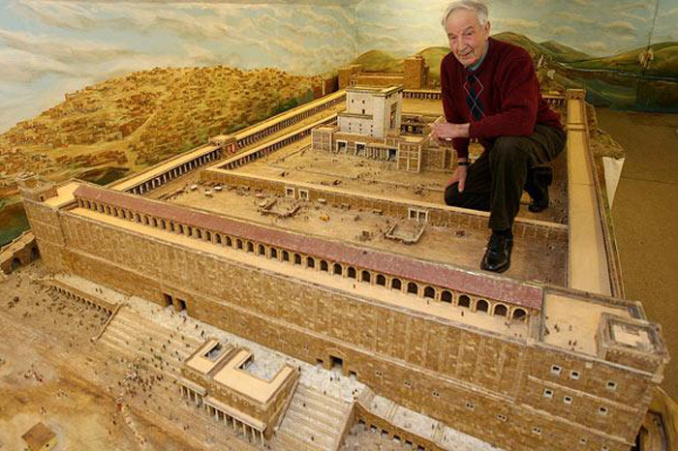
أقسام هيكل هيرودس
Notes:
This model builder has his left foot in the Court of Gentiles

Slide 56
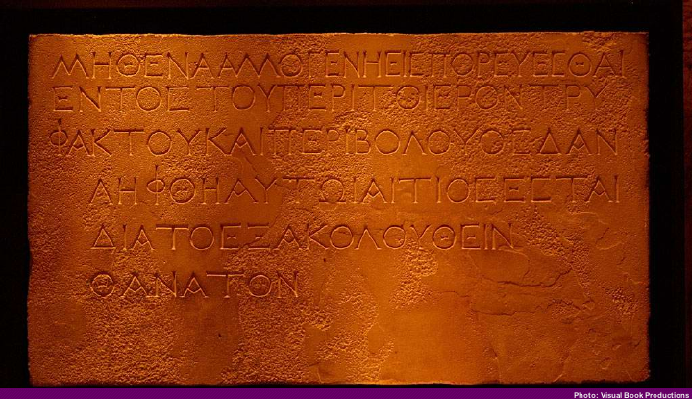
تحذير من الجدار الفاصل للأمم
أفسس 2: 14
لأنه هو سلامنا الذي جعل الإثنين واحداً و نقض حائط السياج المتوسط
لا تدع أي أجنبي يدخل داخل الحاجز والسور المحيط بالهيكل . كل من يتم القبض عليه سيكون مسؤولاً عن موته الذي سيأتي بعد ذلك
Notes:
https://sjoelupton.wordpress.com/2013/01/06/no-intruders-allowed/
"Just over a week ago I was standing in the Istanbul Museum of Archeology looking at something that can only be described as extraordinary. On the third floor, in a not too prominent location, there is a stone with an inscription in Greek. If I had not been with a friend who had pointed it out to me (let alone that got us into the exhibit even though it was technically closed) I would have probably missed its significance.
The stone is from the dividing wall between the Court of Gentiles and the Court of Israel in Herod's Temple. (1st century A.D.)
The stone is an unassuming piece of limestone that is very common in Israel and throughout the Middle East. This piece of limestone, however, served a very specific purpose. Inscribed on the face of the stone is a warning to any presumptuous Gentiles that might want to invade the sanctity of Jewish holy places. The stone reads:
"No intruder is allowed in the courtyard and within the wall surrounding the temple. Whoever enters will invite death for himself."
This stone sat in Herod's temple in Jerusalem from the time of the temple expansion by Herod in 20-19 B.C. until the Romans sacked Jerusalem and destroyed the temple in 70 A.D. This marker was to serve as a barrier beyond which the unclean Gentiles were simply not permitted. This stone made a distinction between who could worship in the temple and who couldn't.
It is a distinction that God never intended.
A quick comparison (which can be found in any halfway decent study Bible) between Solomon's Temple and Herod's Temple reveals that there was no such thing as a "Court of Gentiles" in the original design of God's temple. It was never God's original design that one group of people who fear and worship God should be separated from another group of people who fear and worship God. Regardless of the outward characteristics or inward inclinations toward sin, no man or woman should ever be separated from the flock when it comes time to worship Yahweh. As God said through the prophet Isaiah (Is. 56:7) and repeated by Jesus himself (Mt. 21:13) "My house shall be called a house of prayer for all peoples."
This attitude of making distinctions among equals and cutting people off from worshipping the King is part of what Jesus is addressing in Matthew 23 as he stands before the Pharisees and the Scribes and condemns them with some of the strongest words we have record of him saying. This chapter is a polemic in which Jesus pronounces seven woes to the religious leaders of the day. He calls out their hypocrisy and rightly accuses them of doing everything they do to be seen as holy by the people and not before Holy God. One of the most chilling statements is the first of the woes: "Woe to you, scribes and Pharisees, hypocrites! For you shut the kingdom of heaven in people's faces. For you neither enter yourselves nor allow those who would enter to go in." This condemnation strikes at the heart of conservative evangelicalism in America. The sad reality looming behind most of our churches glossy advertising and overbearing welcome committees is that the world perceives us welcoming only to those of our own ilk. Behind the "First Baptist Church of So and So Welcomes You" sign they see a church that welcomes those who dress like we do, talk like we do, work where we work, live where we live and sin like we sin. If we truly read the Bible the way it is written then we would see that our prejudiced attitudes (no matter how far we try to bury them) draw more wrath from the Son of God than the woman who has had five husbands and is shacking up with a man she isn't married to at the moment (see John 4). Unfortunately most of us read the Bible just deeply enough to reinforce our preconceived biases. The reason the world sees Christianity as the religion of xenophobes, homophobes, Islamophobes, misogynists, racists, pro-death penalty, warmongering Republicans is because many of us are those things. Reputation is because of repetition. We must let the Gospel of Jesus Christ shatter our prefabricated, cookie-cutter notions about sin and grace and forgiveness. We must abandon our bumper-sticker Christianity. Let me be clear: the Bible never calls the Church to tolerate sin in any form whatsoever. What the Bible calls for is the unconditional love of the Church for those that find themselves tempted to and caught in sin.
If we ever intend to love people without conditions then we can be assured of a few things: first, we're going to get some on us. You can't love someone without getting in their mess and you can't get in their mess without getting dirty. Loving alcoholics may mean going and getting them from a bar. Loving prostitutes may mean going to some of the less-prestigious parts of town and rescuing them from that life. Second, loving people demands sacrifice. Loving people is not easy, it is not clean and it will cost us tremendously. On the other hand, judging people is easy, judging people is clean but judging people will cost us our souls. God has not called his Church to be an instrument of judgement and wrath, instead he has called us to be gracious bearers of his holy image. If we make an error in this then let it be an error on the side of grace. Leave it to God to open and shut the kingdom of heaven, let us simply lay down our lives to proclaim his grace to all who will listen until the day he returns."
(cf. Elwell & Yarborough, Readings from the First-Century World, 83)

Slide 57


So then,
but you are fellow citizens with the saints and members of the household of God.
you are no
longer
strangers
and aliens
أفسس 2: 19

Slide 58
أفسس 3

Slide 59

التدابير (أف 3: 2)
أنتم تعلمون أن الله منحني المسؤولية الخاصة لتقديم نعمته لكم أيها الأمم
(NLT)
لقد سمعتم عن وكالة نعمة الله المعطاة لي من أجلكم
(NAU)
”إدارة" (NIV)
“تدبير" (KJV)
oivkonomi,a (Greek)
oi;koj (house) + no,moj (law)
" مسؤولية الإدارة ، وإدارة الأسرة ، والتوجيه ، والوظيفة " (BDAG)
الزمن قبل تدبير بولس
(يدخل الأمم من خلال إسرائيل تحت الناموس)
زمن تدبير بولس
(الأمم متساوون مع اليهود تحت النعمة)

Slide 60
التدابير في أفسس
180ح
الخلاص بالنعمة بالإيمان
(6)
الكنيسة
(3: 2، 9)
(1)
قبل السقوط
(2)
الضمير
(3)
الحكومات
(4)
الآبائي
(5)
الموسوي
(2: 15)
(7)
الألفية
(1: 9-10)
إسرائيل ≠ الكنيسة
الإعلان المتدرج
مقتبسة من بول بين وير، فهم نبوات الأزمنة الأخيرة، الطبعة الثانية (شيكاغو: مودي، 2006)، 88

Slide 61
لكي يعرف الآن عند الرؤساء و السلاطين في السماويات بواسطة الكنيسة بحكمة الله المتنوعة
(أفسس 3: 10)
لماذا الكنيسة ؟

Slide 62
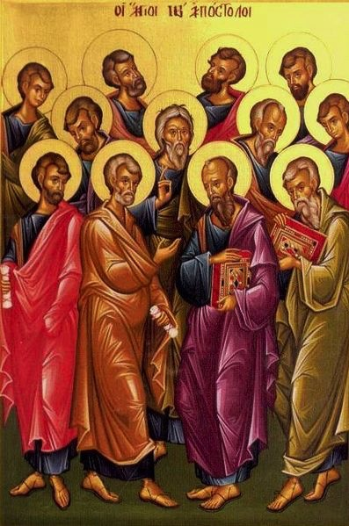
هل هناك رسل اليوم ؟
20
بيت الله (الكنيسة) هي :
مبنيين على أساس الرسل و الأنبياء و يسوع المسيح نفسه حجر الزاوية
(أف 2: 20)

Slide 63

بيت الله (أف 2: 19-22)
19
المواهب غير التجهيزية
(أف 4: 12ب)
رعاة - معلمين
مبشرين
معلمين
المواهب التجهيزية
(اف 4: 11-12أ)
الأساس : الرسل و الأنبياء (أف 2: 20)
الأساس : الرب يسوع المسيح (1 كو 3: 11)
مقتبسة من تشارلز ر. سويندول ” دليل دراسة المواهب الروحية“ (1983)، 7

Slide 64
كيف يمكن أن تكون كنيستنا متحدة
على الرغم من الأنواع المختلفة من الناس ؟
Notes:
What do we need to do so we don’t end up divided due to our diversity?

Slide 65
كيف نكون متحدين ...
محبة الله
أفسس 1-3
Notes:
Love God for our equality in Christ (Eph 1–3).
[Praise God that none of us is better than any other due to salvation or ethnic origin or class.]

Slide 66
كيف نكون متحدين ...
محبة الكنيسة
محبة الله
أفسس 4-6
Notes:
Love the church to witness to the world (Eph 4–6).
[Unity leads to care for each other in a way that attracts unbelievers.]

Slide 67
أفسس 4
Notes:
Serve one another under God’s gifted servants to reach Christ-likeness (4:1-16).

Slide 68
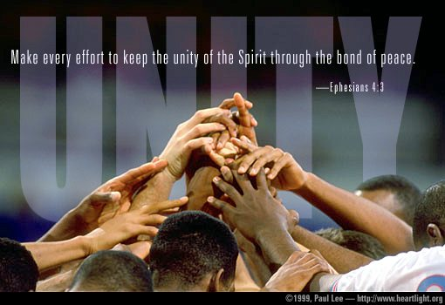
أفسس 4: 3
مجتهدين أن تحفظوا وحدانية الروح برباط السلام

Slide 69

ما الذي يوحدنا (أف 4: 4-6)
جسد – شركة المؤمنين ( الكنيسة )
روح – الروح القدس يفعل الشركة
رجاء – عن المستقبل
رب – الذي ننتمي له
إيمان – التزام فردي
معمودية – تسجيل الدخول إلى الكنيسة
إله – أبونا يحفظنا للأبد

Slide 70
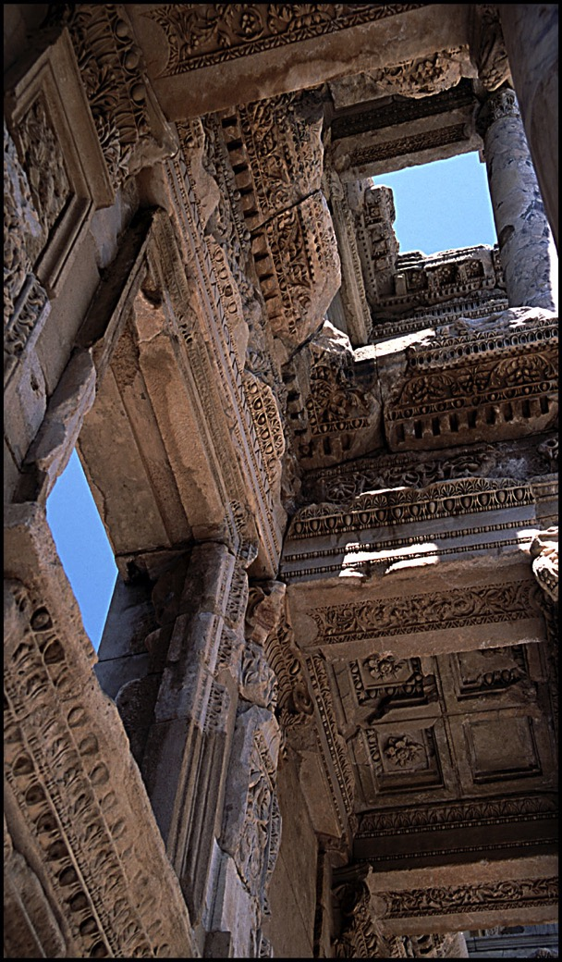
أفسس 4: 1-16
دعوة للوحدة (1-6)
طريق الوحدة (7-16)
  الصعود (7-10)
  الأدوار (11-12أ)
  الغاية (12ب-13)
  النتائج (14-16)

Slide 71
ما يجب فعله (4: 17-5: 2)
البس إنسانك الجديد (4: 17-22)
تجدد (4: 23)
تقدس (4: 24)
تكلم بالصدق (4: 25)
لا تخطئ عندما تغضب (4: 26-27)
لا تسرق (4: 28)
تكلم بنعمة (4: 29)
كن لطيفاً، رحيماً و متسامحاً (4: 31-32)
قلد محبة الله (5: 1-2)

Slide 72
أفسس 5

Slide 73
ما لا يجب فعله (5: 3-18)
الفجور الجنسي (5: 3)
الطمع (5: 3)
النجاسة (5: 3)
القباحة (5: 4)
السفاهة و الهزل (5: 4-5)
السكر (5: 18)

Slide 74

فانتبهوا لسلوككم و لا تكونوا كالجهال بل كالحكماء الذين ينتهزون كل فرصة لعمل الخير عالمين أن الأيام مملوءة بالشر فلا تكونوا حمقى بل افهموا ما هي مشيئة الرب
(أف 5: 15-17 المبسطة).
فانتبهوا جيداً كيف تسيرون سيرة العقلاء لا سيرة الجهلاء و اغتنموا الفرصة السانحة لأن هذه الأيام شر كلها فلا تكونوا حمقى بل افهموا ما هي مشيئة الرب
(أف 5: 15-17 المشتركة)
Notes:
The New American Standard Updated (1995) gives the more literal sense.
How do you “walk carefully” (cf. KJV)?
The two commands here are “be careful” and “do not be foolish.”
You show care and wisdom by making the most of your time.
And you use your time wisely because many live in sin! These truly are evil days.

Slide 75

كيف يمكننا أن نفتدي الوقت ؟

Slide 76
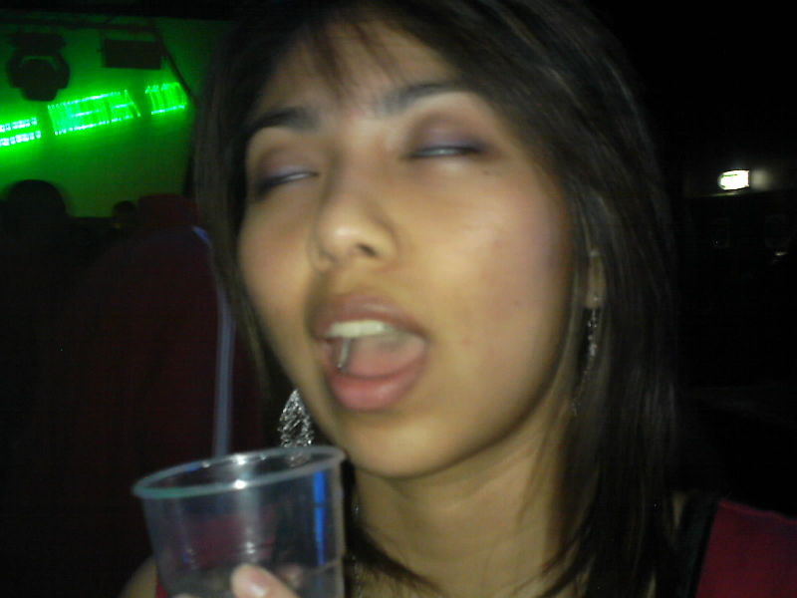
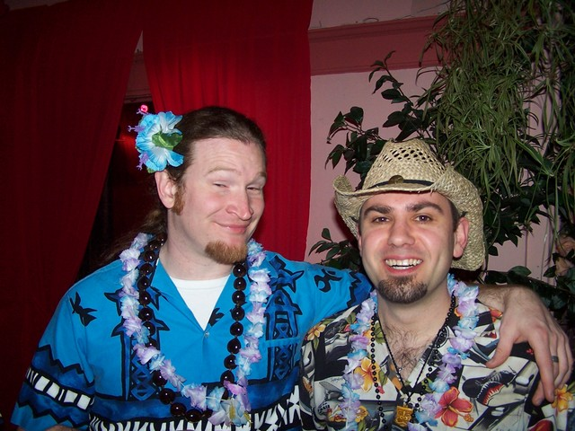
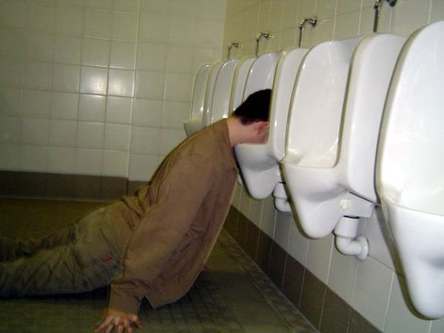
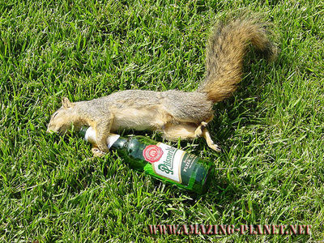
عندما يكون أحدهم سكراناً

Slide 77
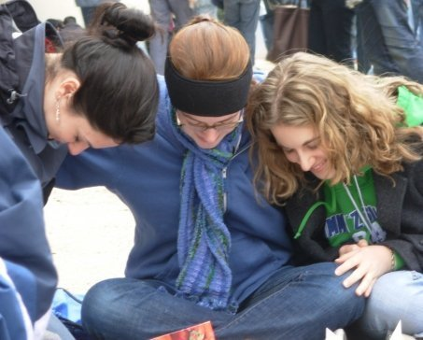

أفسس 5 : 18-20
18 و لا تسكروا بالخمر الذي فيه الخلاعة
بل امتلئوا بالروح
19 مكلمين بعضكم بعضاً بمزامير و تسابيح و أغاني روحية مترنمين و مرتلين في قلوبكم للرب 20 شاكرين كل حين على كل شيء في اسم ربنا يسوع المسيح لله و الآب

Slide 78
نتائج الإمتلاء بالروح (أف 5: 18-21)
كن ممتلئاً بالروح (5: 18)
رنم مزامير و تسابيح و أغاني روحية (5: 19أ)
أعزف موسيقى للرب (5: 19ب)
كن شاكراً دائماً (5: 20)
اخضعوا بعضكم لبعض توقيراً للمسيح (5: 21)

Slide 79
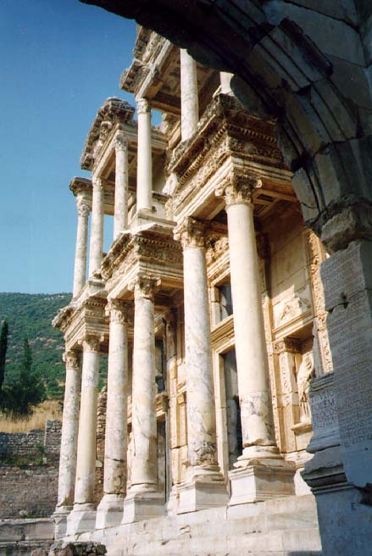

أفسس 5: 21-6: 9
الخضوع في عائلة الله

Slide 80
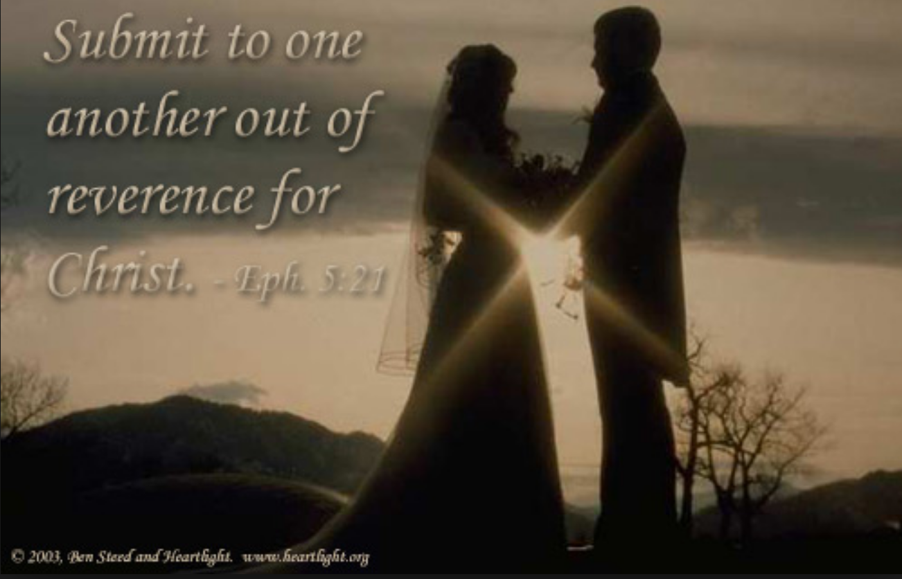
الخضوع المتبادل (أفسس 5: 21)
خَاضِعِينَ بَعْضُكُمْ لِبَعْضٍ فِي خَوْفِ اللهِ.

Slide 81
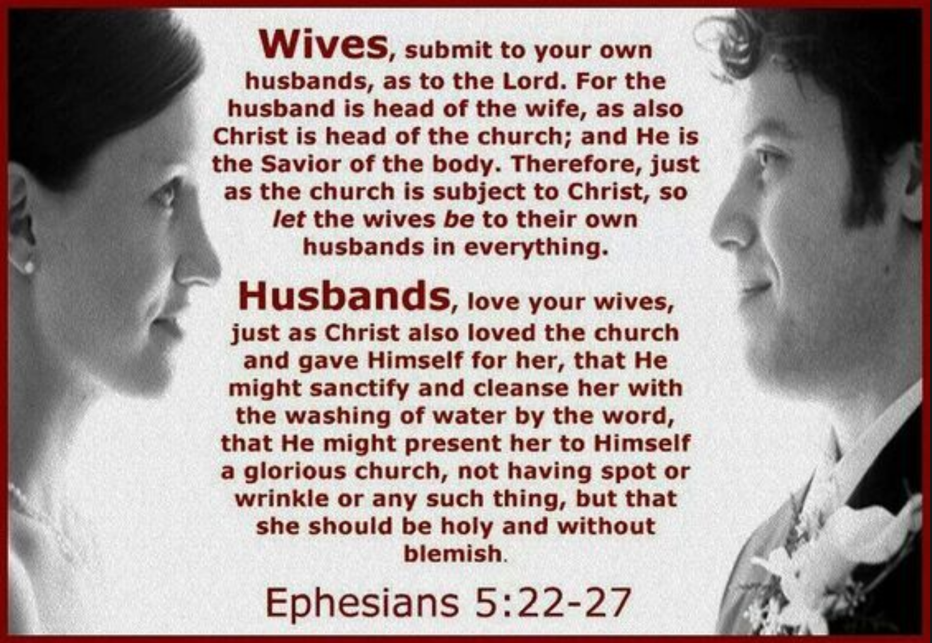
أَيُّهَا النِّسَاءُ اخْضَعْنَ لِرِجَالِكُنَّ كَمَا لِلرَّبِّ، لأَنَّ الرَّجُلَ هُوَ رَأْسُ الْمَرْأَةِ كَمَا أَنَّ الْمَسِيحَ أَيْضاً رَأْسُ الْكَنِيسَةِ، وَهُوَ مُخَلِّصُ الْجَسَدِ. وَلَكِنْ كَمَا تَخْضَعُ الْكَنِيسَةُ لِلْمَسِيحِ، كَذَلِكَ النِّسَاءُ لِرِجَالِهِنَّ فِي كُلِّ شَيْءٍ.
أَيُّهَا الرِّجَالُ، أَحِبُّوا نِسَاءَكُمْ كَمَا أَحَبَّ الْمَسِيحُ أَيْضاً الْكَنِيسَةَ وَأَسْلَمَ نَفْسَهُ لأَجْلِهَا، لِكَيْ يُقَدِّسَهَا، مُطَهِّراً إِيَّاهَا بِغَسْلِ الْمَاءِ بِالْكَلِمَةِ، لِكَيْ يُحْضِرَهَا لِنَفْسِهِ كَنِيسَةً مَجِيدَةً، لاَ دَنَسَ فِيهَا وَلاَ غَضْنَ أَوْ شَيْءٌ مِنْ مِثْلِ ذَلِكَ، بَلْ تَكُونُ مُقَدَّسَةً وَبِلاَ عَيْبٍ.
أفسس27-22:5
Notes:
Each has responsibilities in perhaps the area most difficult to perform:
• For many wives, submission is their most difficult task
• For many husbands, love is most difficult—especially to love like Jesus

Slide 82
أفسس 6

Slide 83

الأبوة و الأمومة هو أصعب عمل في العالم

Slide 84

أيها الأولاد أطيعوا والديكم في الرب
لأن هذا حق
(أفسس 6: 1)
أفسس1:6
أيها الأولاد
أطيعوا والديكم في الرب
لأن هذا حق

Slide 85
أيها العبيد أطيعوا سادتكم حسب الجسد بخوف و رعدة في بساطة قلوبكم كما للمسيح
(أفسس 6: 5)
محبة الأمم

Slide 86
6 لا بخدمة العين كمن يرضي الناس بل كعبيد المسيح عاملين مشيئة الله من القلب 7 خادمين بنية صالحة كما للرب ليس للناس
(أفسس 6: 6-7)
محبة الأمم

Slide 87
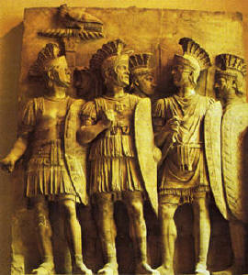
6:10-20 Armor of God
أفسس
6: 10-20
سلاح
الله

Slide 88
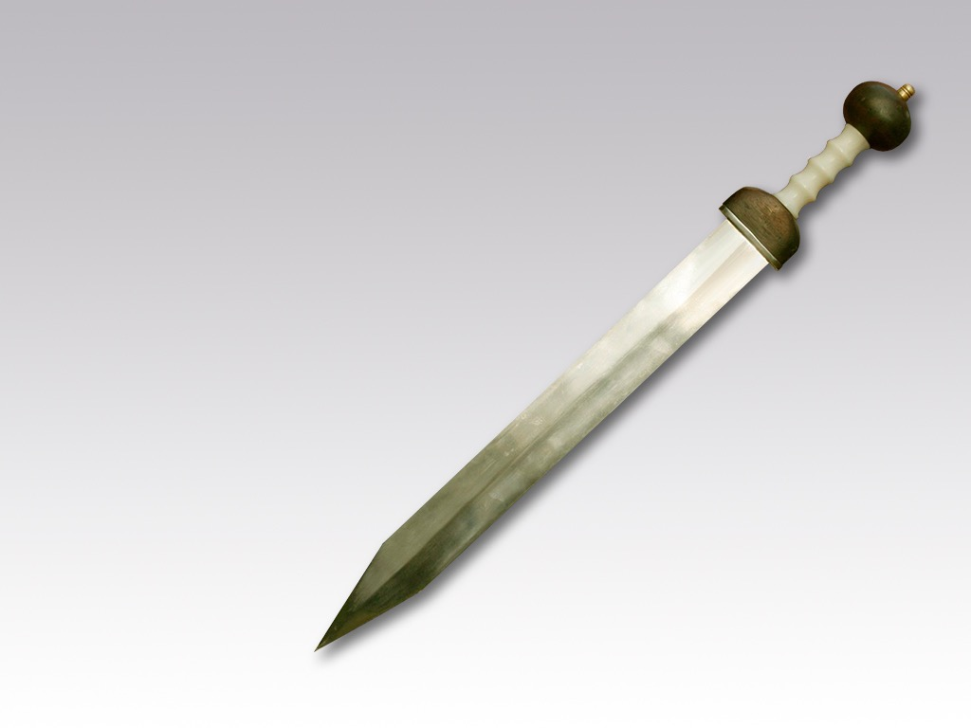
10 أخيراً يا إخوتي تقووا في الرب و في شدة قوته 11 البسوا سلاح الله الكامل لكي تقدروا أن تثبتوا ضد مكايد إبليس 12 فإن مصارعتنا ليست مع دم و لحم بل مع الرؤساء مع السلاطين مع ولاة العالم على ظلمة هذا الدهر مع أجناد الشر الروحية في السماويات
(أفسس 6: 10-12).

Slide 89
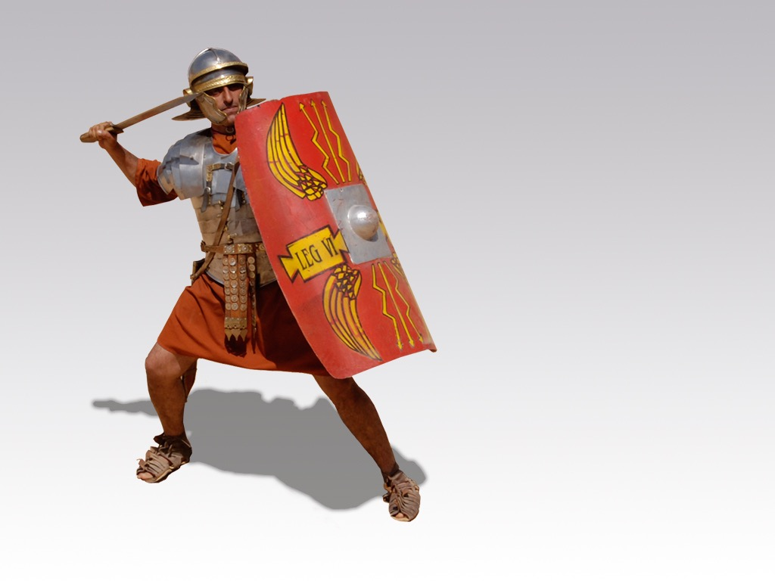

صور
كتابية
مجانية
مساهمة
أفسس 6: 10-20
درع المسيحي

Slide 90
يقارننا
بولس
مع
الجندي
الروماني
Notes:
Paul wrote to the Ephesian church while in bondage in Rome, seen in two direct references (3:1; 4:1) and mention of his chains (6:20). While under house arrest when he penned this letter to the Ephesians (Act 28:30-31), he may have been chained to a soldier since he mentions his chains. Perhaps he simply looked at each part of the soldier’s armor and drew parallels to the more significant spiritual battles that we all fight.

Slide 91

ممنطقين
بالحق
Notes:
Paul first mentions this belt that protected the private parts of the soldier.

Slide 92
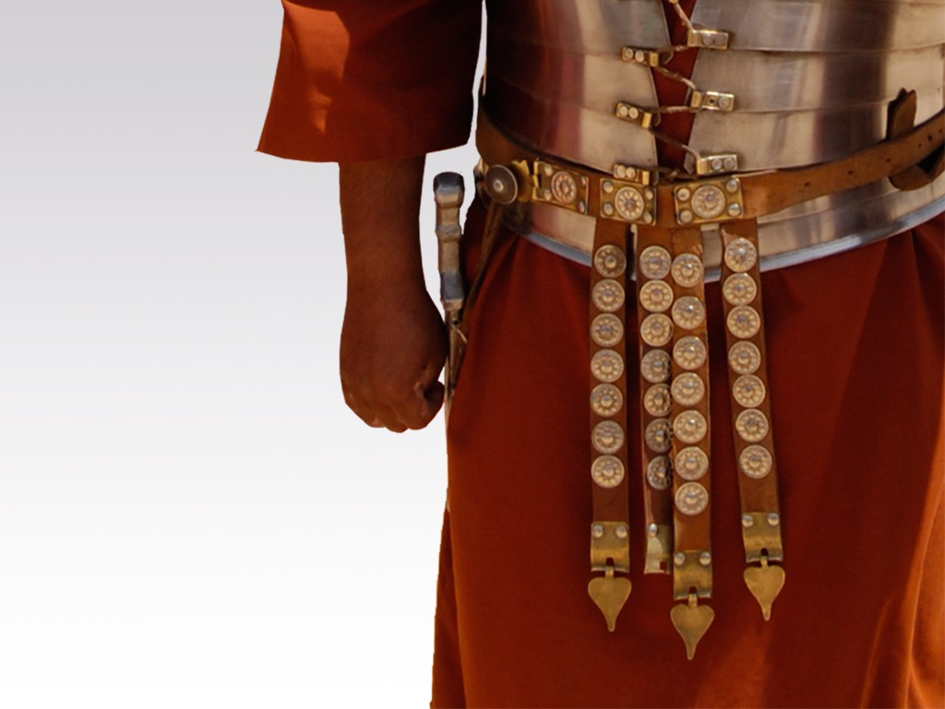
  عقد الجلباب المتدفق والسيف
  = النزاهة
Notes:
We must “put on” or apply the integrity of Jesus where our actions match our words to protect us from hypocrisy.

Slide 93
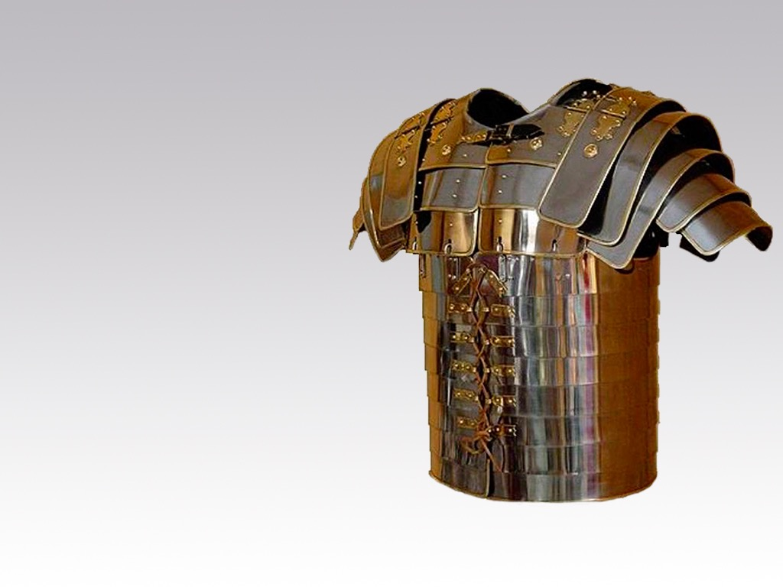
  درع البر

Slide 94
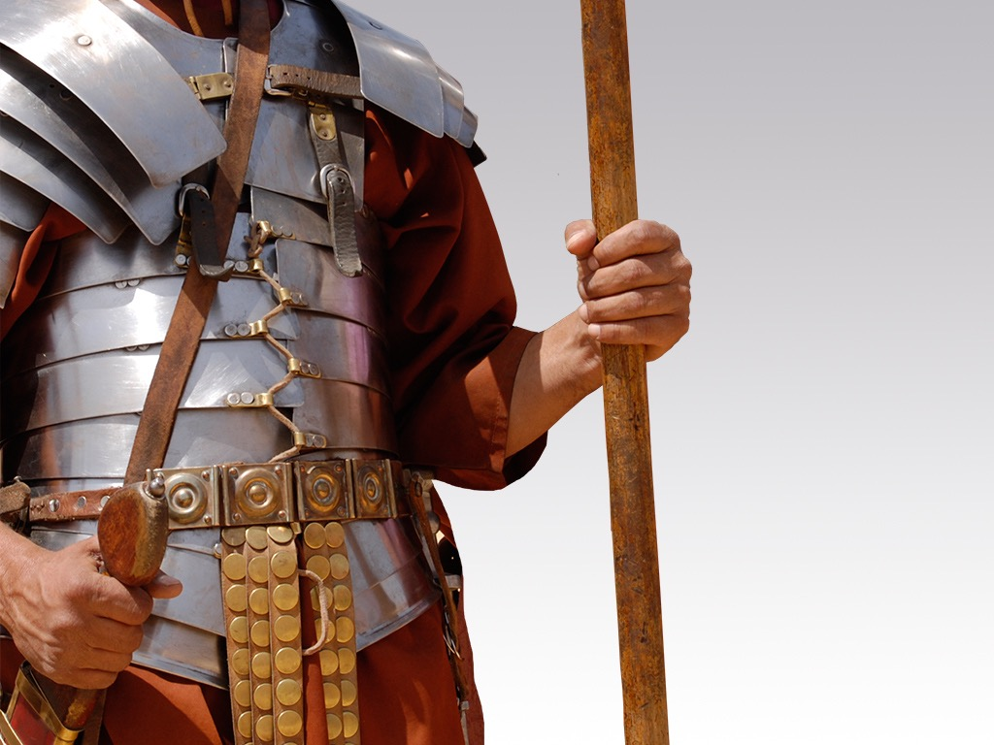
الأعضاء الحيوية محمية
  = البر المحسوب لنا
Notes:
We need to discover their position in Christ where the righteousness of Christ is applied to them. It is not our own righteousness that protects us but only the righteousness of Jesus that we receive since we cannot earn it.

Slide 95
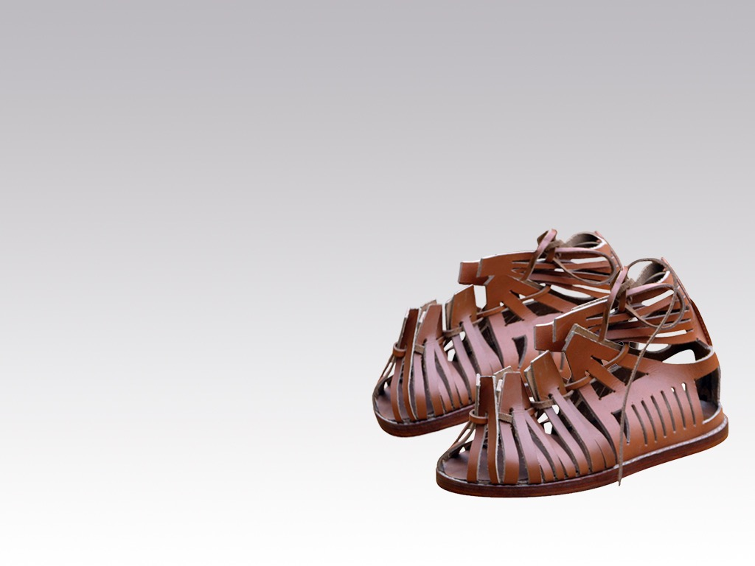
  الأحذية التي تقود إلى السلام

Slide 96
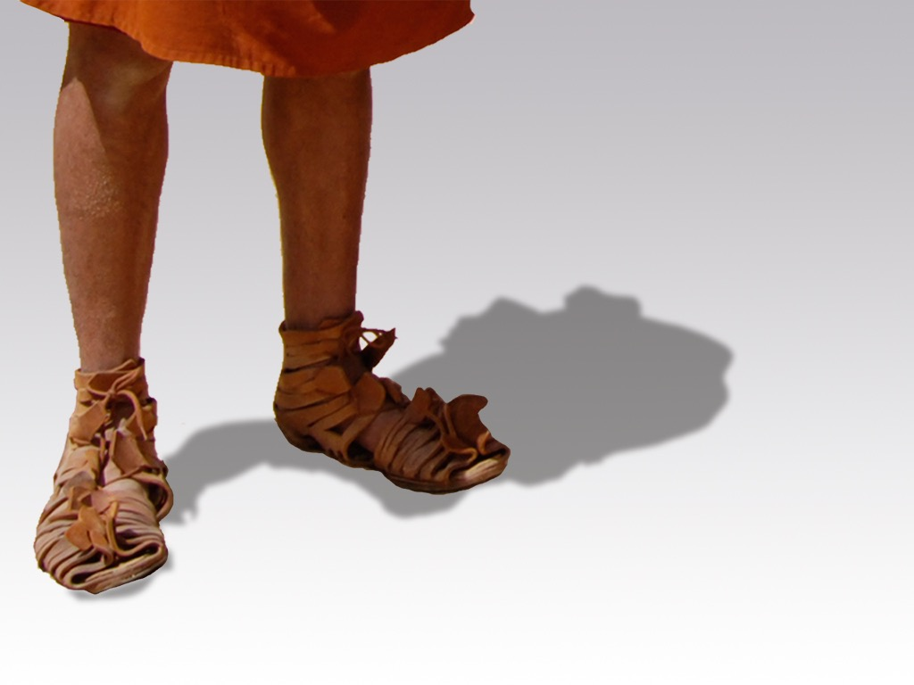
تأكد من القدم والقدرة على الحركة للقتال في أي مكان
  = التوافر في الكرازة
Notes:
We must “put on” an availability in evangelism where we share the gospel anywhere.

Slide 97

ترس الإيمان

Slide 98
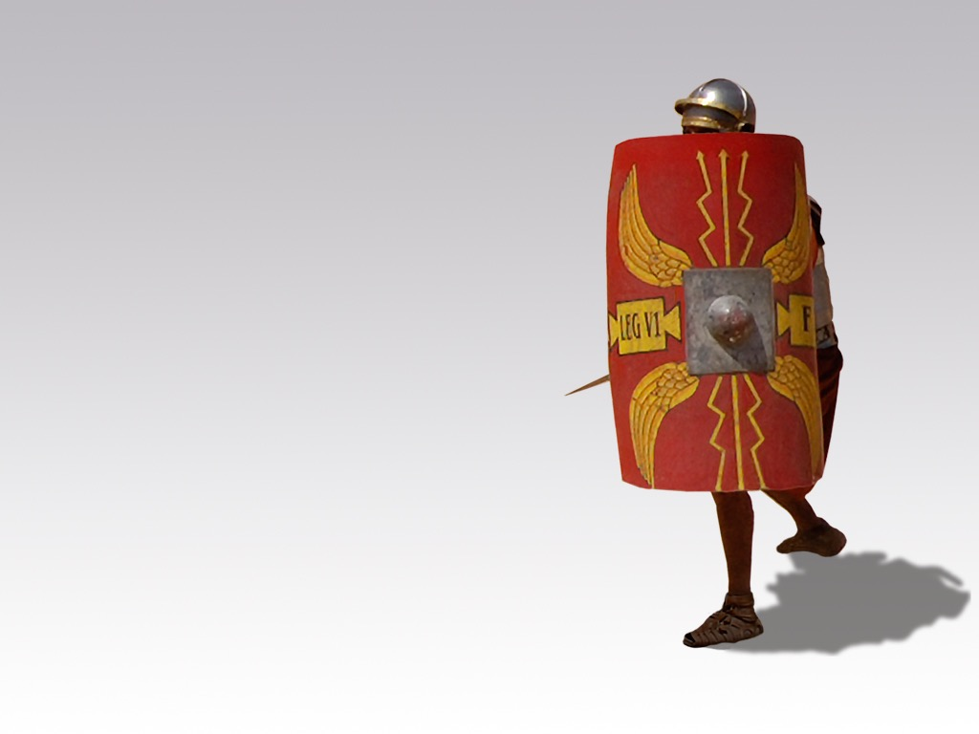
  إطفاء السهام الملتهبة و السيوف
  = الإيمان لمقاومة الإغراءات
Notes:
Our faith in God enables us to fight temptations from Satan.

Slide 99
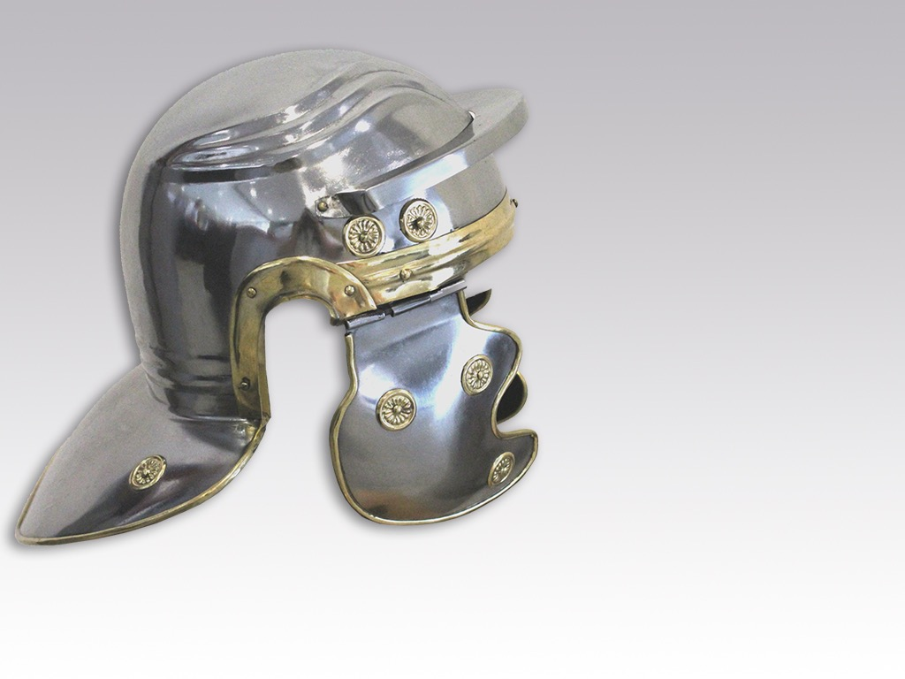
خوذة الخلاص

Slide 100
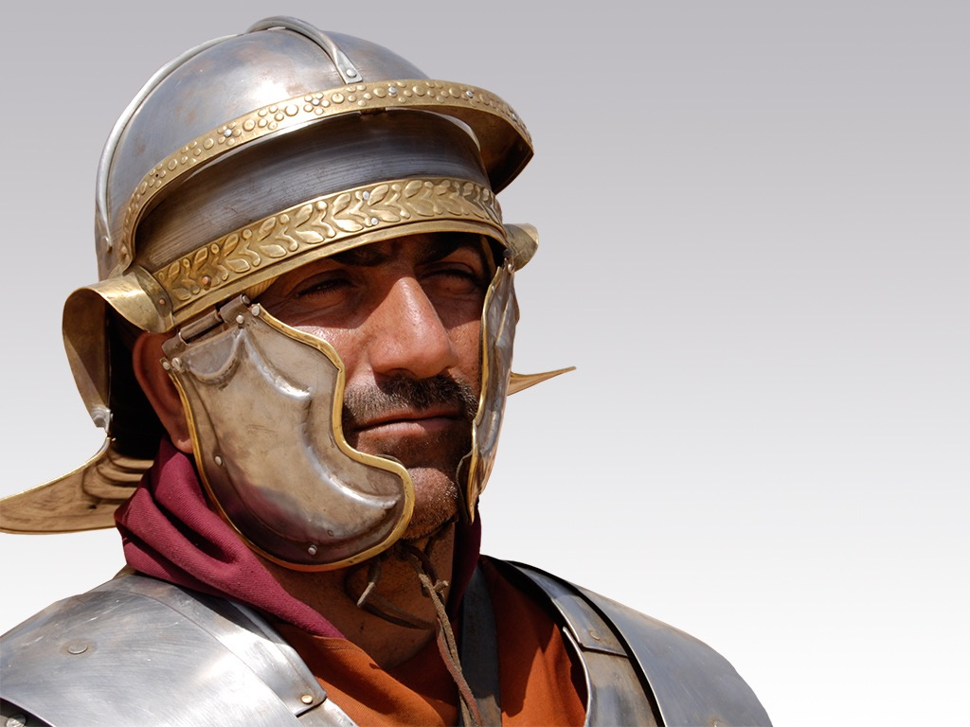
حماية من
جروح الرأس
  = تأكيد الخلاص

Slide 101
سيف الروح

Slide 102
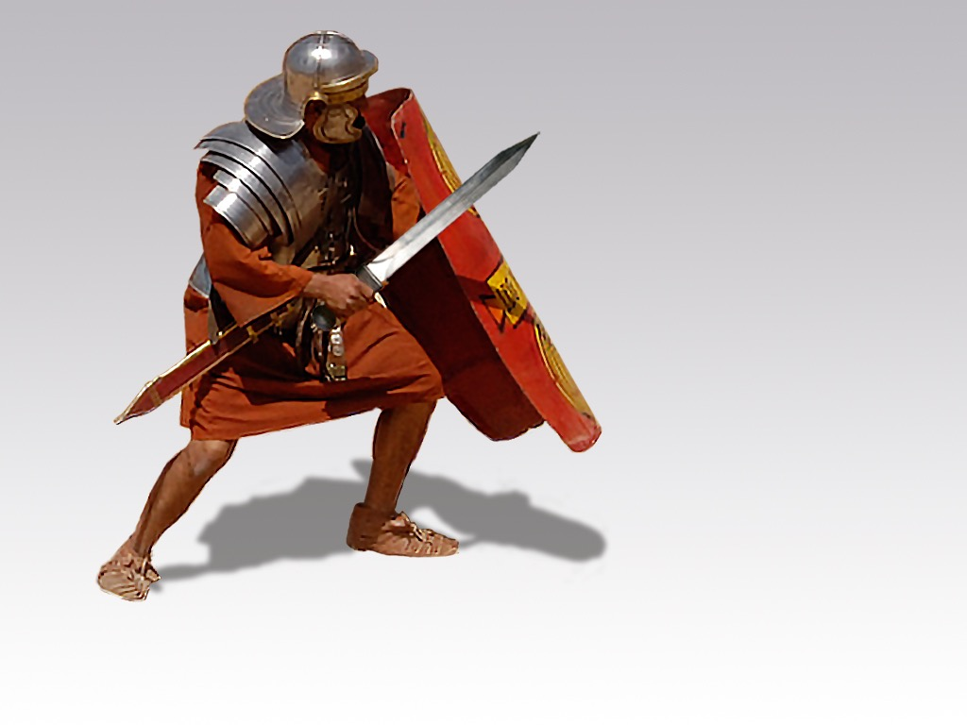
مهاجمة العدو أو الدفاع ضد الهجومات

Slide 103
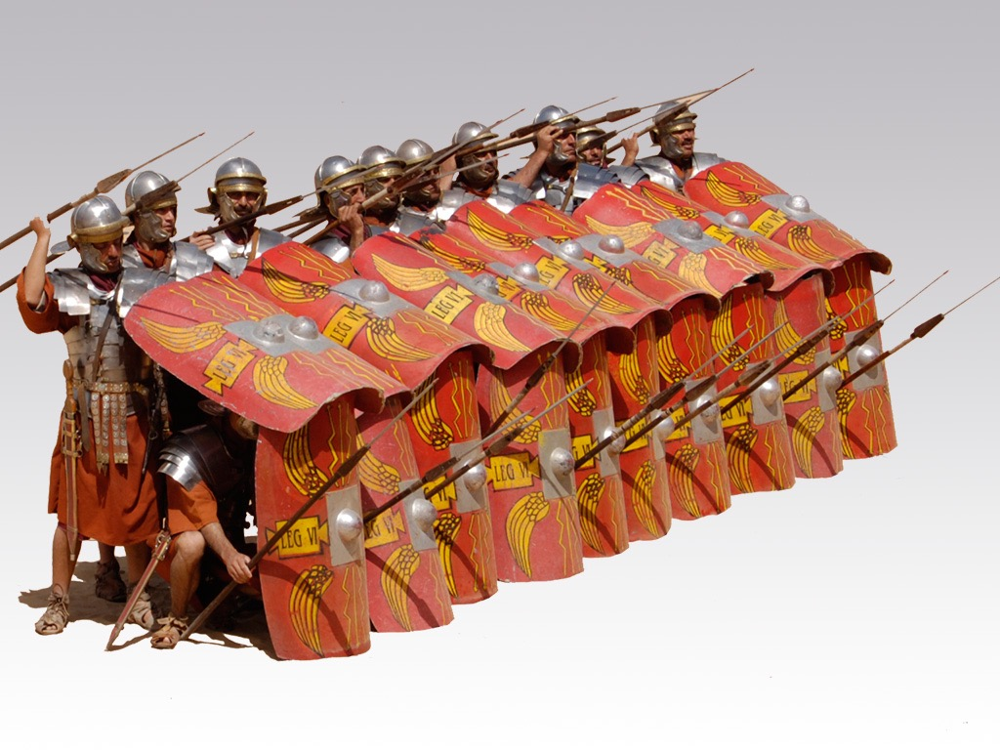
وحدة في المعركة
Notes:
When we all wear the armor, we can both attack enemy strongholds and also defend from Satan’s attacks.

Slide 104
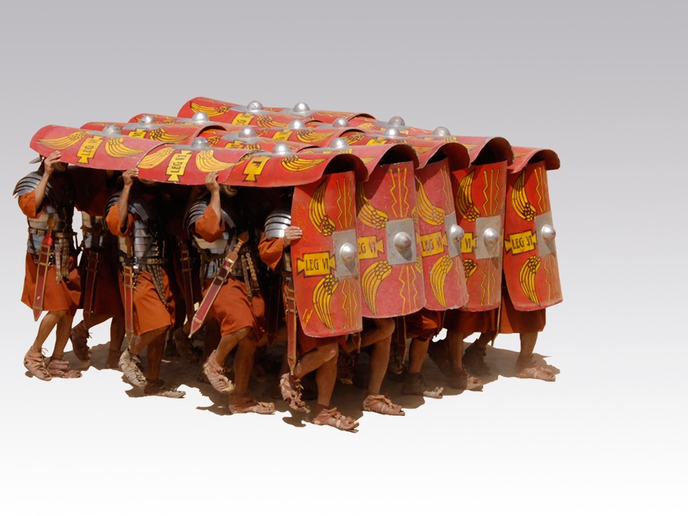
السلحفاة
= التقدم معاً
Notes:
Believers who are united in direction can advance the gospel where they otherwise would be unprotected.

Slide 105
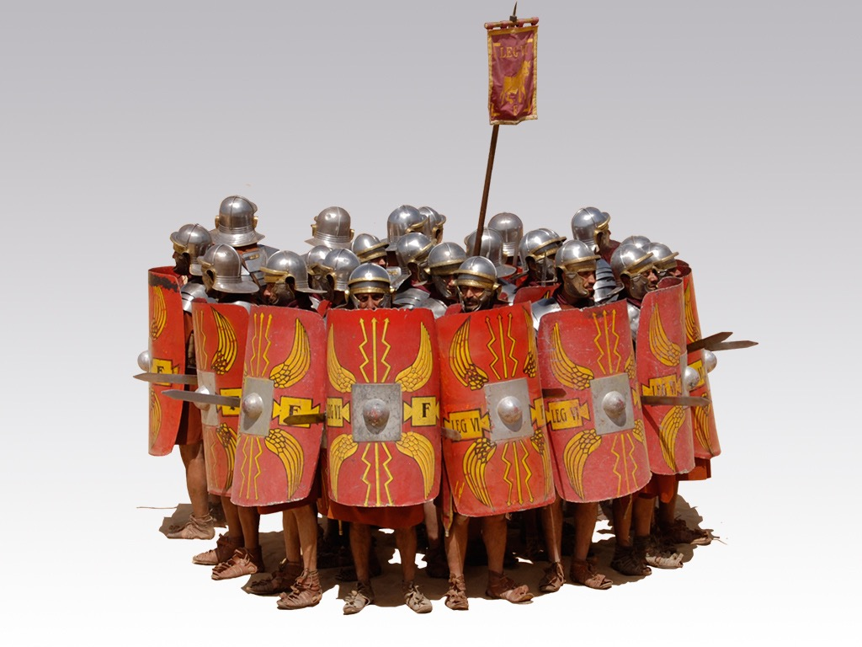
حماية بعضنا بعضاً
Notes:
When we all wear the armor, we defend not only ourselves from attack—we defend one another.

Slide 106


Slide 107



استخدم أسلحتك
Notes:
It does little good to have weapons at our service but they lie somewhere in a corner! This is why Paul commanded that we “take up” or put to use these weapons.

Slide 108

أحبوا بعضكم بعضاً
23 سلام على الإخوة و محبة بإيمان من الله الآب و الرب يسوع المسيح
24 النعمة مع جميع الذين يحبون ربنا يسوع المسيح في عدم فساد آمين
أفسس 6: 23-24

Slide 109
كيف يمكن أن تكون كنيستنا متحدة
على الرغم من الأنواع المختلفة من الناس ؟
Notes:
What do we need to do so we don’t end up divided due to our diversity?

Slide 110

محبة الله، محبة الكنيسة بالتساوي، و محبة الأمم
الفكرة الرئيسية في أفسس

Slide 111
كيف نكون متحدين
محبة
الله
أفسس 1-3
Notes:
Love God for our equality in Christ (Eph 1–3).
[Praise God that none of us is better than any other due to salvation or ethnic origin or class.]

Slide 112
كيف نكون متحدين
محبة الكنيسة
محبة
الله
أفسس 4-6
Notes:
Love the church to witness to the world (Eph 4–6).
[Unity leads to care for each other in a way that attracts unbelievers.]

Slide 113
كيف نكون متحدين
محبة الأمم
محبة الكنيسة
محبة
الله
أفسس
Notes:
Love God, love the church as equals, and love the nations (Main Idea).
The way to unity for believing Jews and Gentiles is to see their equality and love one another as a witness to the world.

Slide 114

فكر بالموضوع
هل تتصرف فعلاً باعتبار نفسك متساوياً مع الأعضاء الآخرين في جسد المسيح ؟
• خادمات المنازل ؟
• العابرون
• المؤمنون في السجون
• الكنائس الفقيرة في الهند ؟ ميانمار؟ بنغلادس ... الخ ؟
كيف تظهر وحدتك مع المؤمنين المختلفين عنك ؟

Slide 115
Black

Slide 116


وعظ العهد الجديد• BibleStudyDownloads.org
أحصل على العرض التقديمي مجاناً
Notes:
NT Survey (ns)

